Slide 1
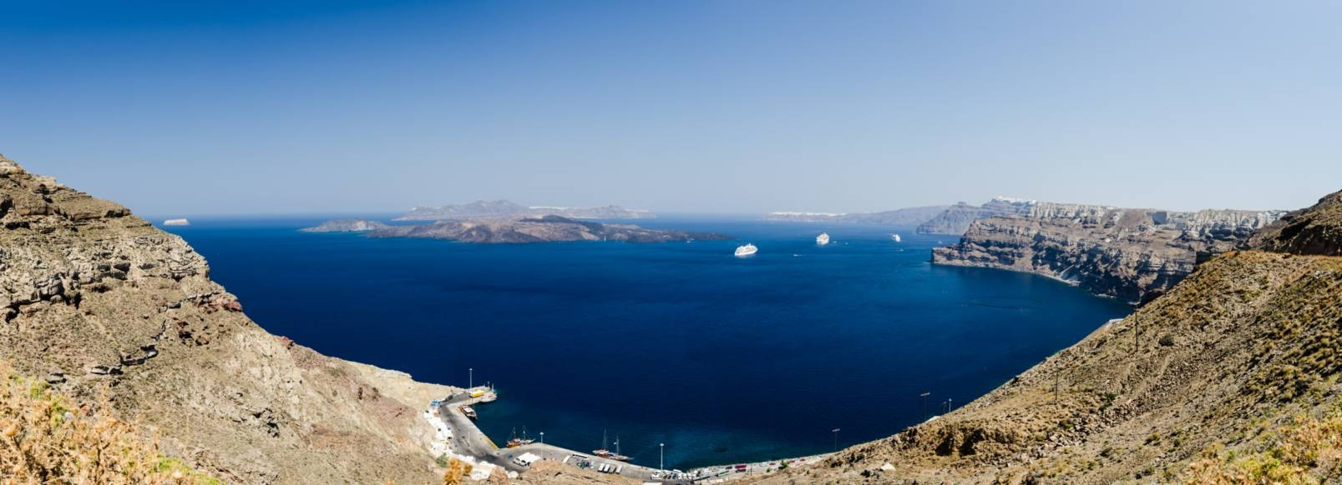



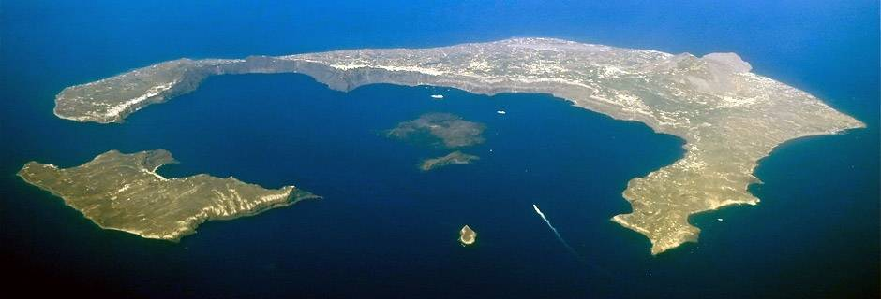


Slide 2
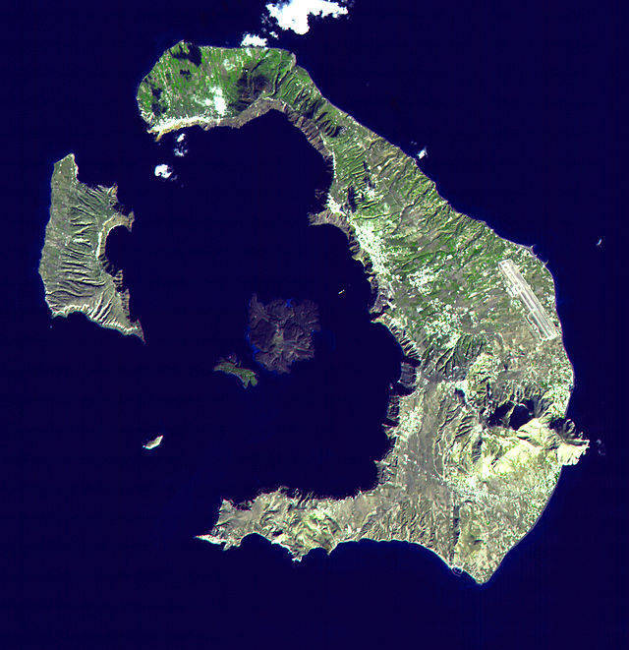
Vista desde el satélite de la isla
(la explosión de una caldera volcánica es aún visible en su forma)

Slide 3
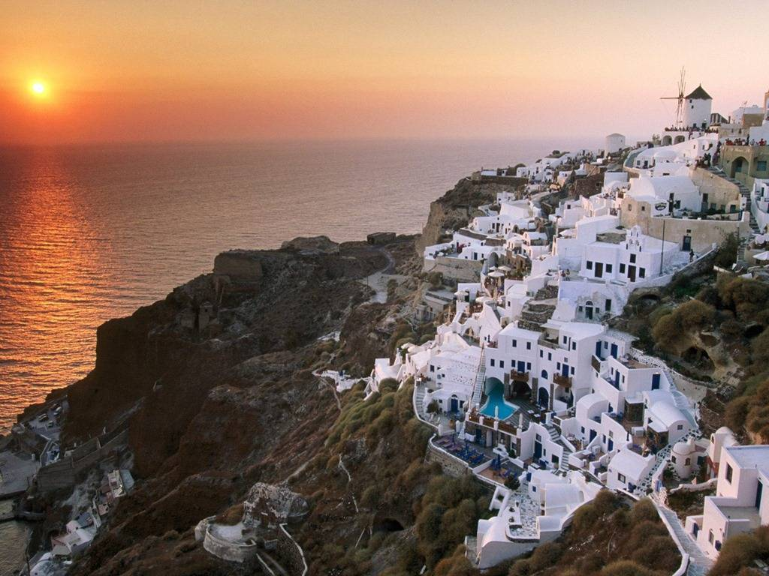

Slide 4
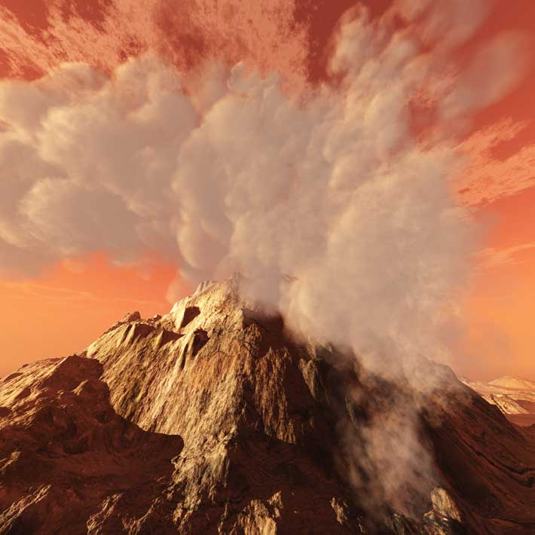
Santorini es, en esencia, lo que queda de una enorme explosión volcánica que destruyó los primeros asentamientos existentes, haciendo desaparecer gran parte del territorio de la antigua isla y provocando la creación de la caldera geológica actual. Su espectacular belleza, junto con una animada vida nocturna, la han convertido en uno de los principales destinos turísticos de Europa.

Slide 5
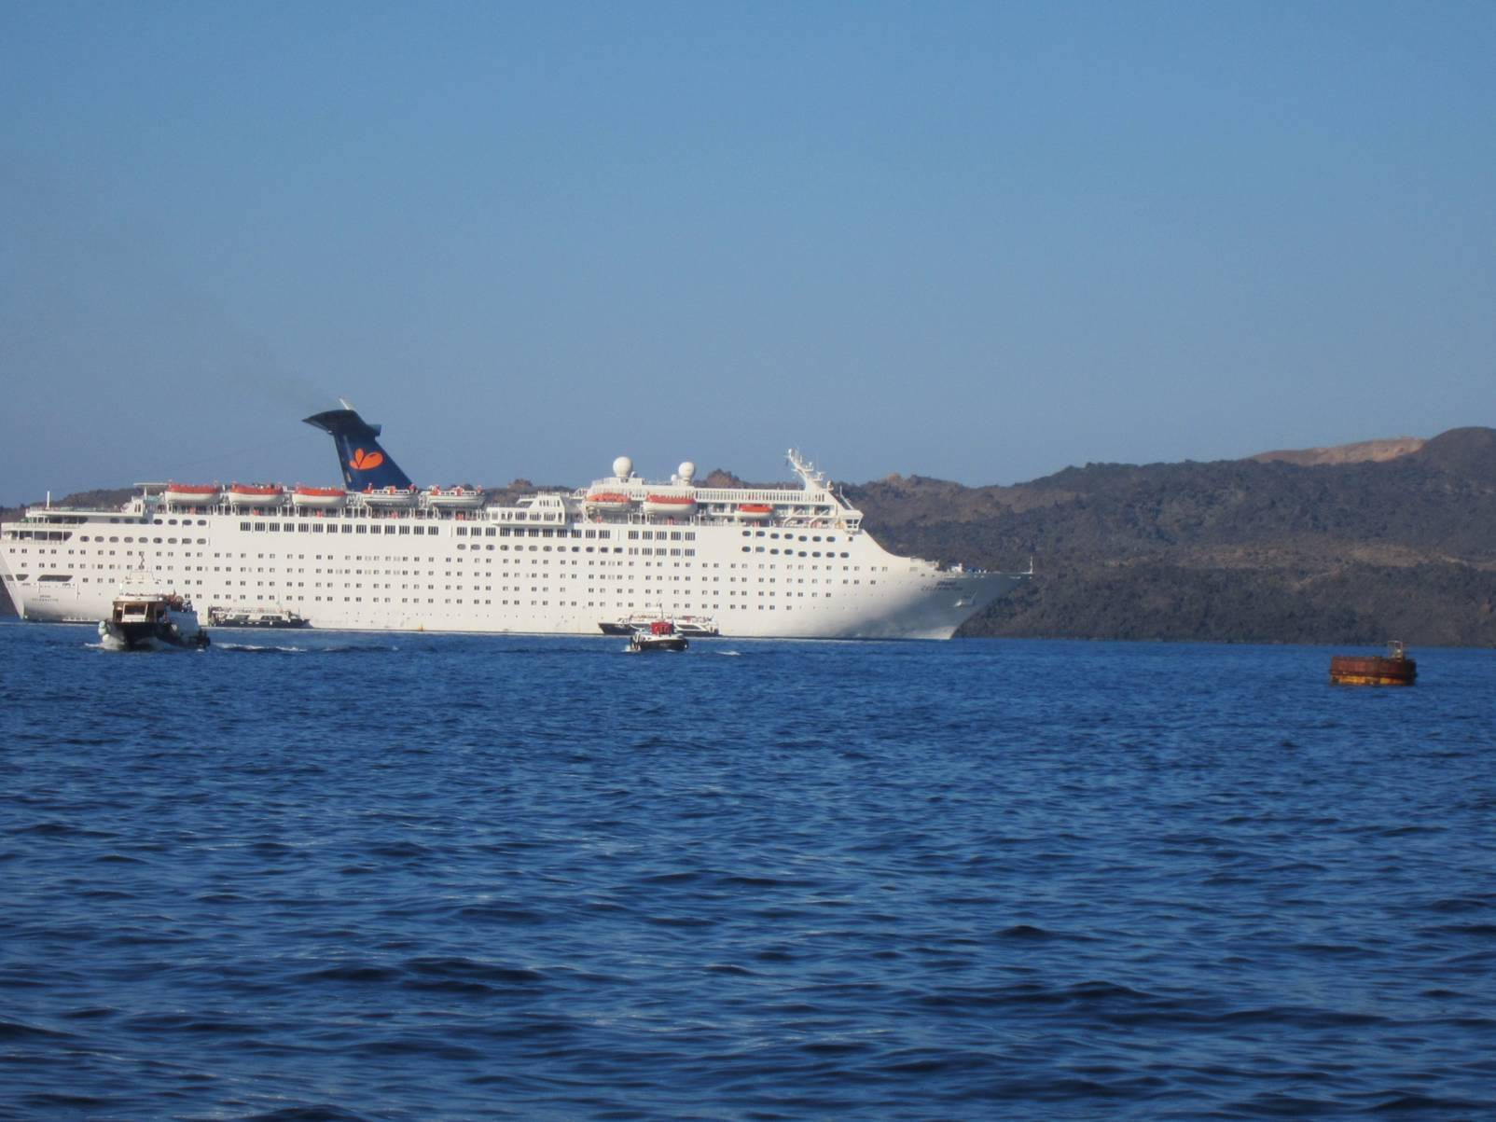
Las explicaciones son variadas, primero los paisajes, espectaculares gracias al relieve escarpado de Santorini. Segundo, el reducido tamaño de la isla, lo que la hace ideal para una visita de un día. Tercero la facilidad para fondear en la caldera del volcán, cuya profundidad llega a los 400 metros,
con lo que no hay ningún problema de calado. Gracias a ello, los cruceros se acercan sin peligro a la costa. Por último, la animación y los servicios de Santorini
Fotografías Mari Tere

Slide 6
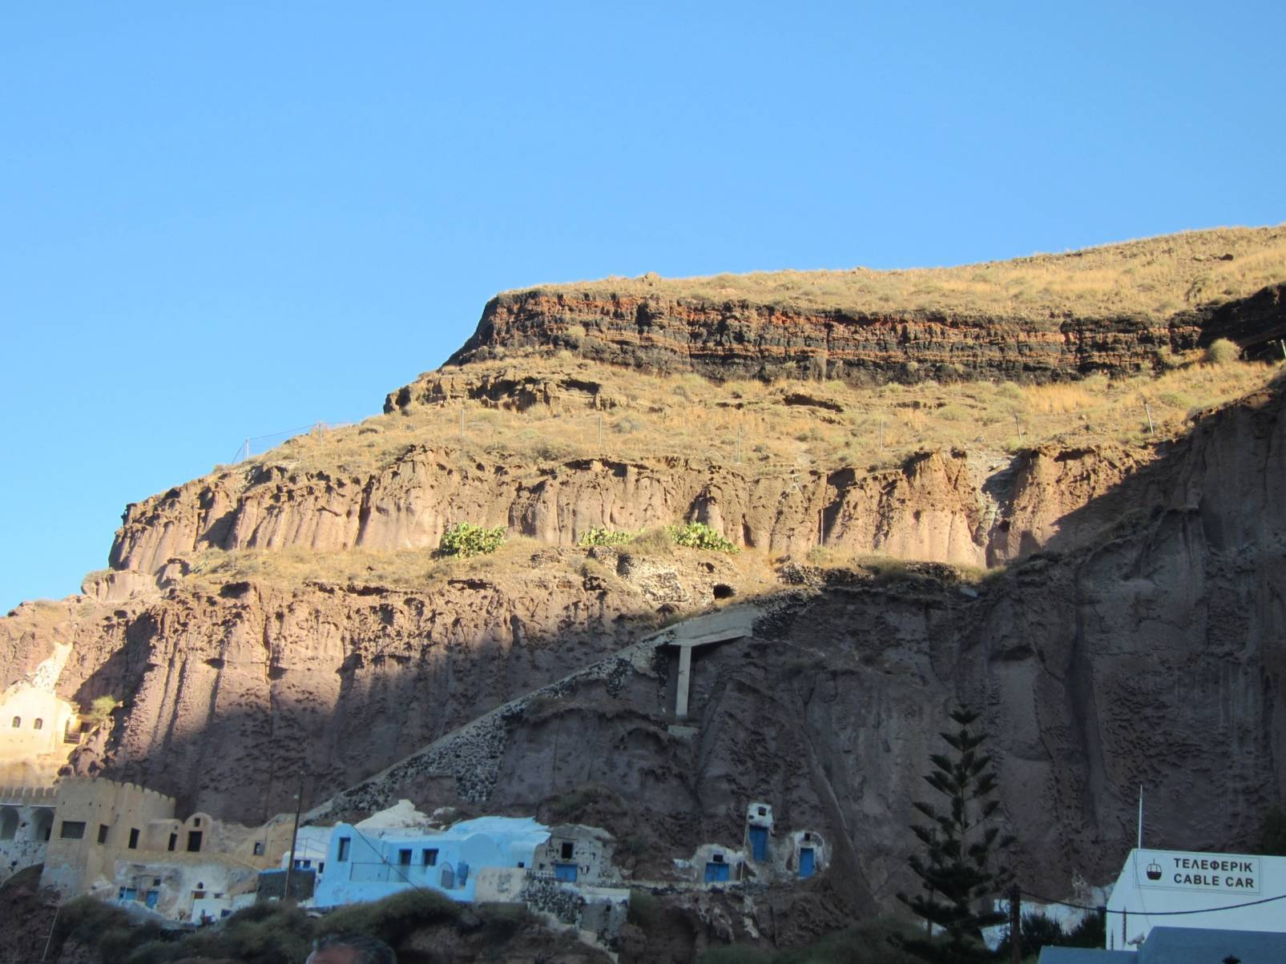
Entre el 1628 y el 1627 a. C., la erupción del volcán terminó con una gigantesca explosión de la caldera, del mismo tipo que la mucho más estudiada de Krakatoa (Indonesia) de 1883. Como efecto de la explosión la isla perdió buena parte de su superficie, y se puso en marcha un maremoto que asoló el Mediterráneo Oriental.
Provocando, entre otros efectos, una grave crisis de la civilización minoica de Creta. Parece que la población encontró tiempo suficiente para evacuar la isla, llevándose muchos de sus bienes
Fotografías Mari Tere

Slide 7
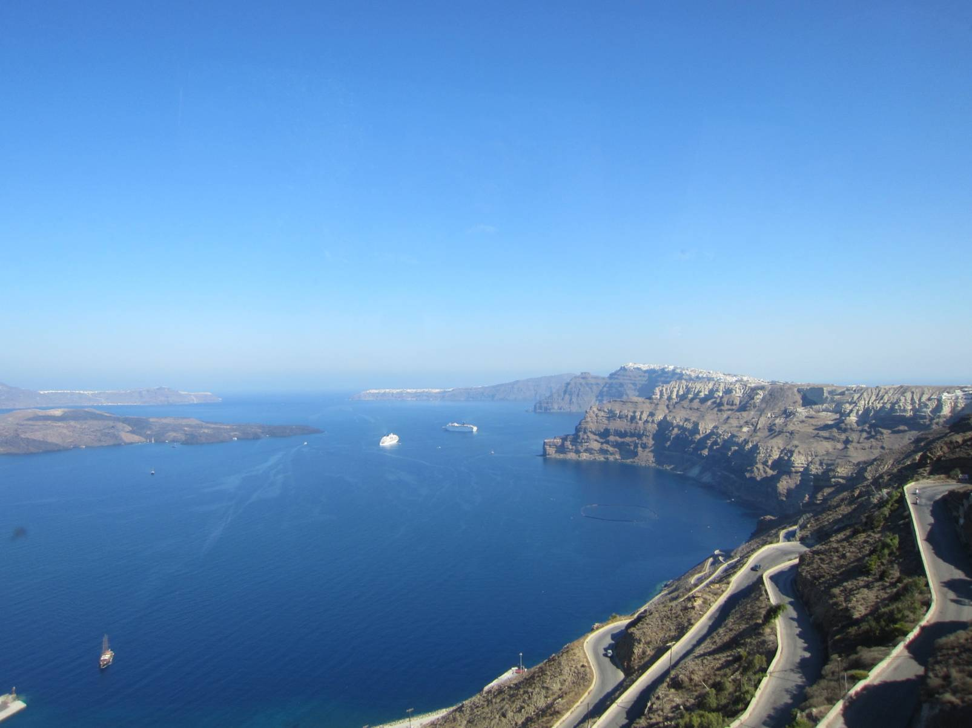
La caldera mide unos 12 km x 7 km , con unos acantilados abruptos de 300 m de desnivel en tres de sus lados. Aunque dormido, Santorini es un volcán activo. Numerosas erupciones menores y medianas, de tipo efusivas (no explosivas), desde la gran erupción prehistórica. han formado los escudos oscuros de Nea y Palea Kameni dentro de la caldera.
Fotografías Mari Tere

Slide 8
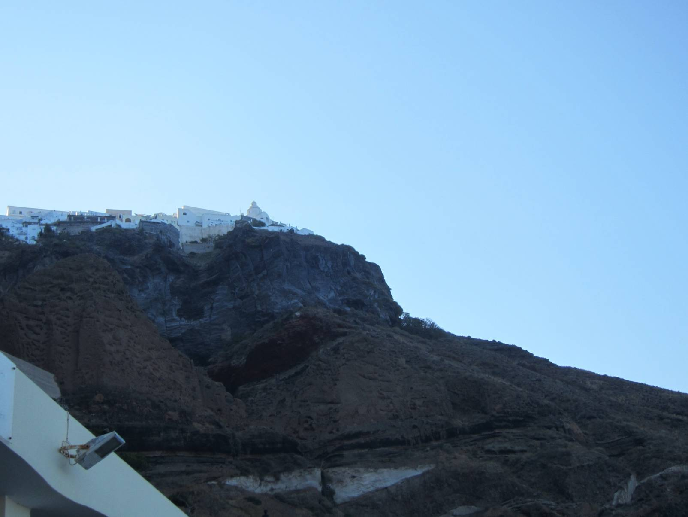
Su última erupción fue en 1950, y ahora tiene actividad sólo a través de fumarolas, principalmente dentro de los cráteres activos recientemente. La enorme erupción minoica en el siglo XVII a. C. fue clasificada 7, la puntuación con más alto índice de explosividad volcánica para una erupción histórica en el programa del Smithsoniano de vulcanismo global.
Fotografías Mari Tere

Slide 9
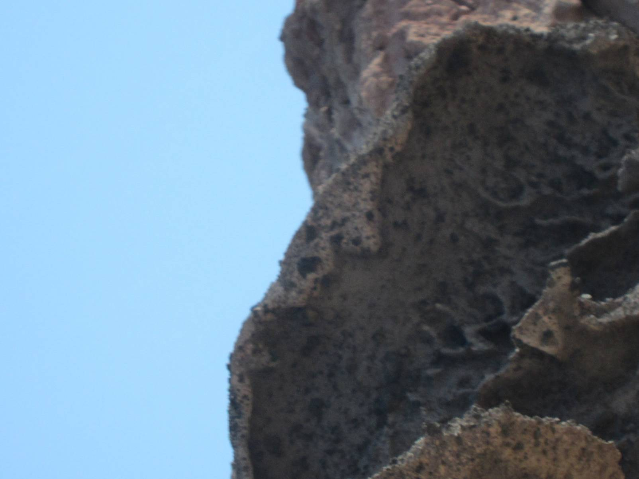
Fotografías Mari Tere

Slide 10
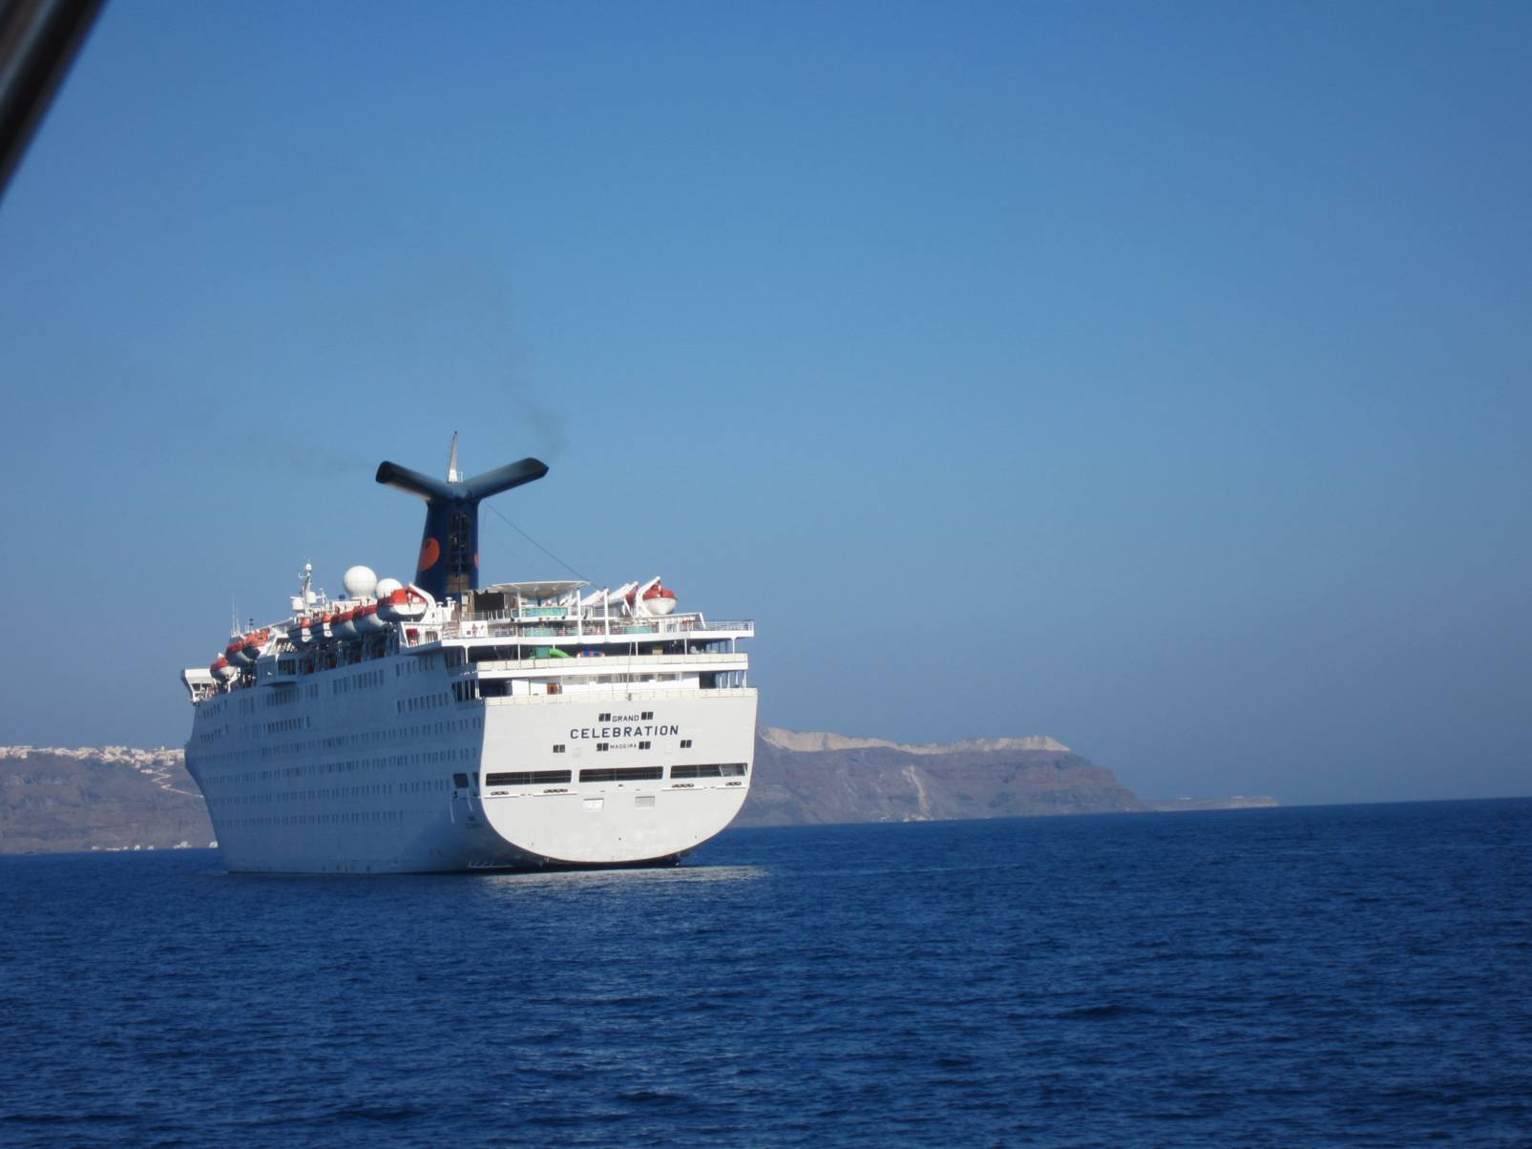
El barco fondea en el Puerto Antiguo
Fotografías Mari Tere

Slide 11
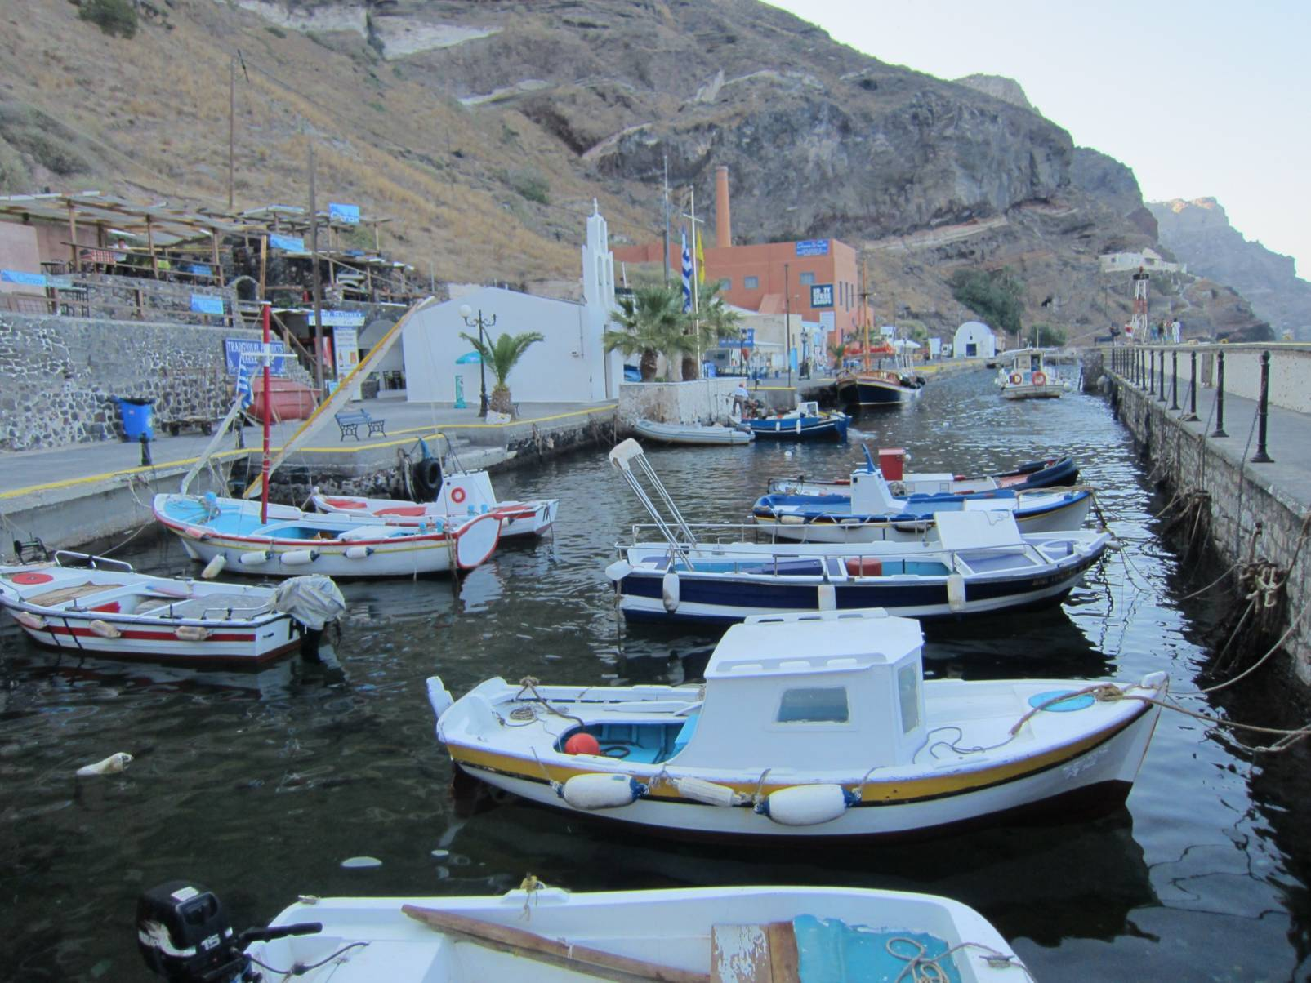
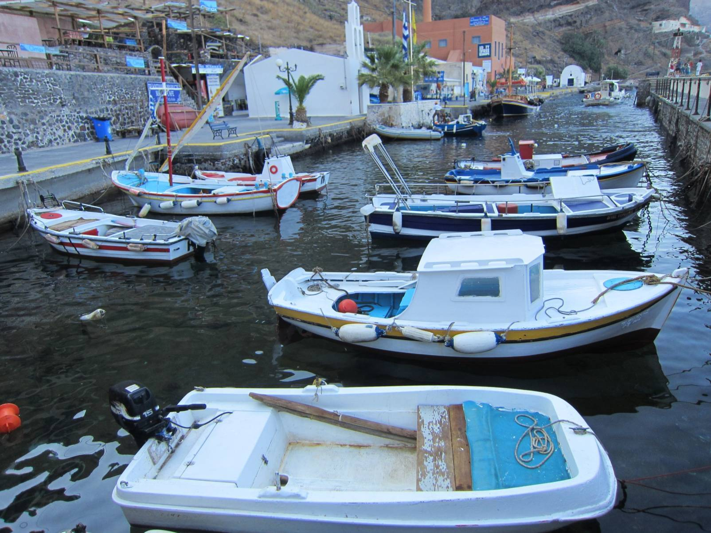
Fotografías Mari Tere

Slide 12
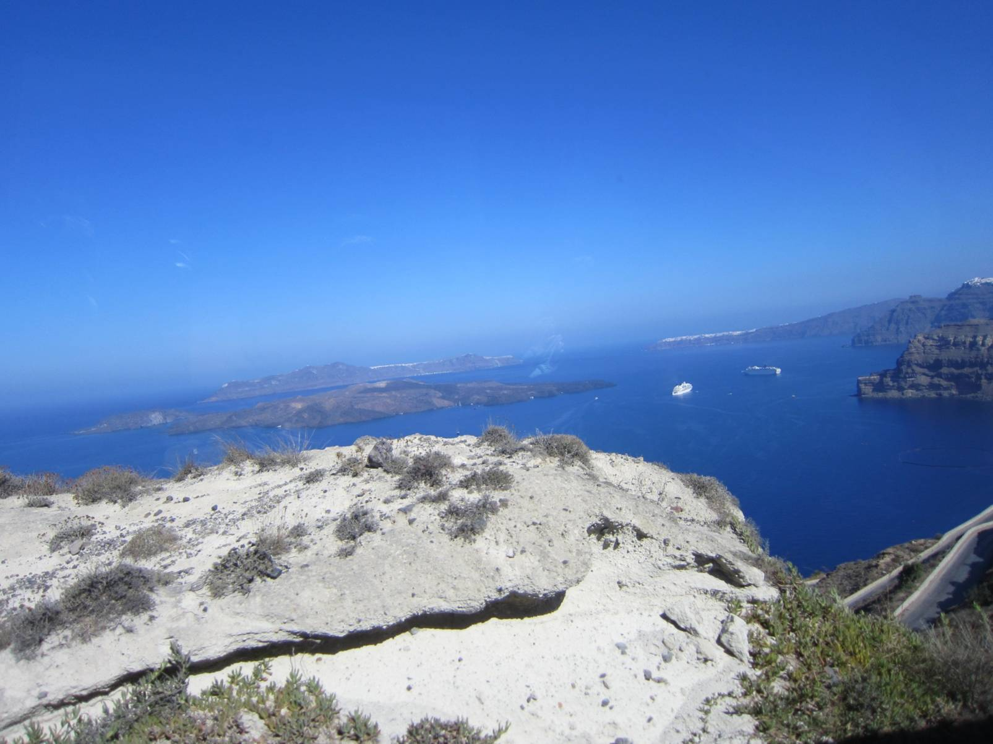
Fotografías Mari Tere

Slide 13
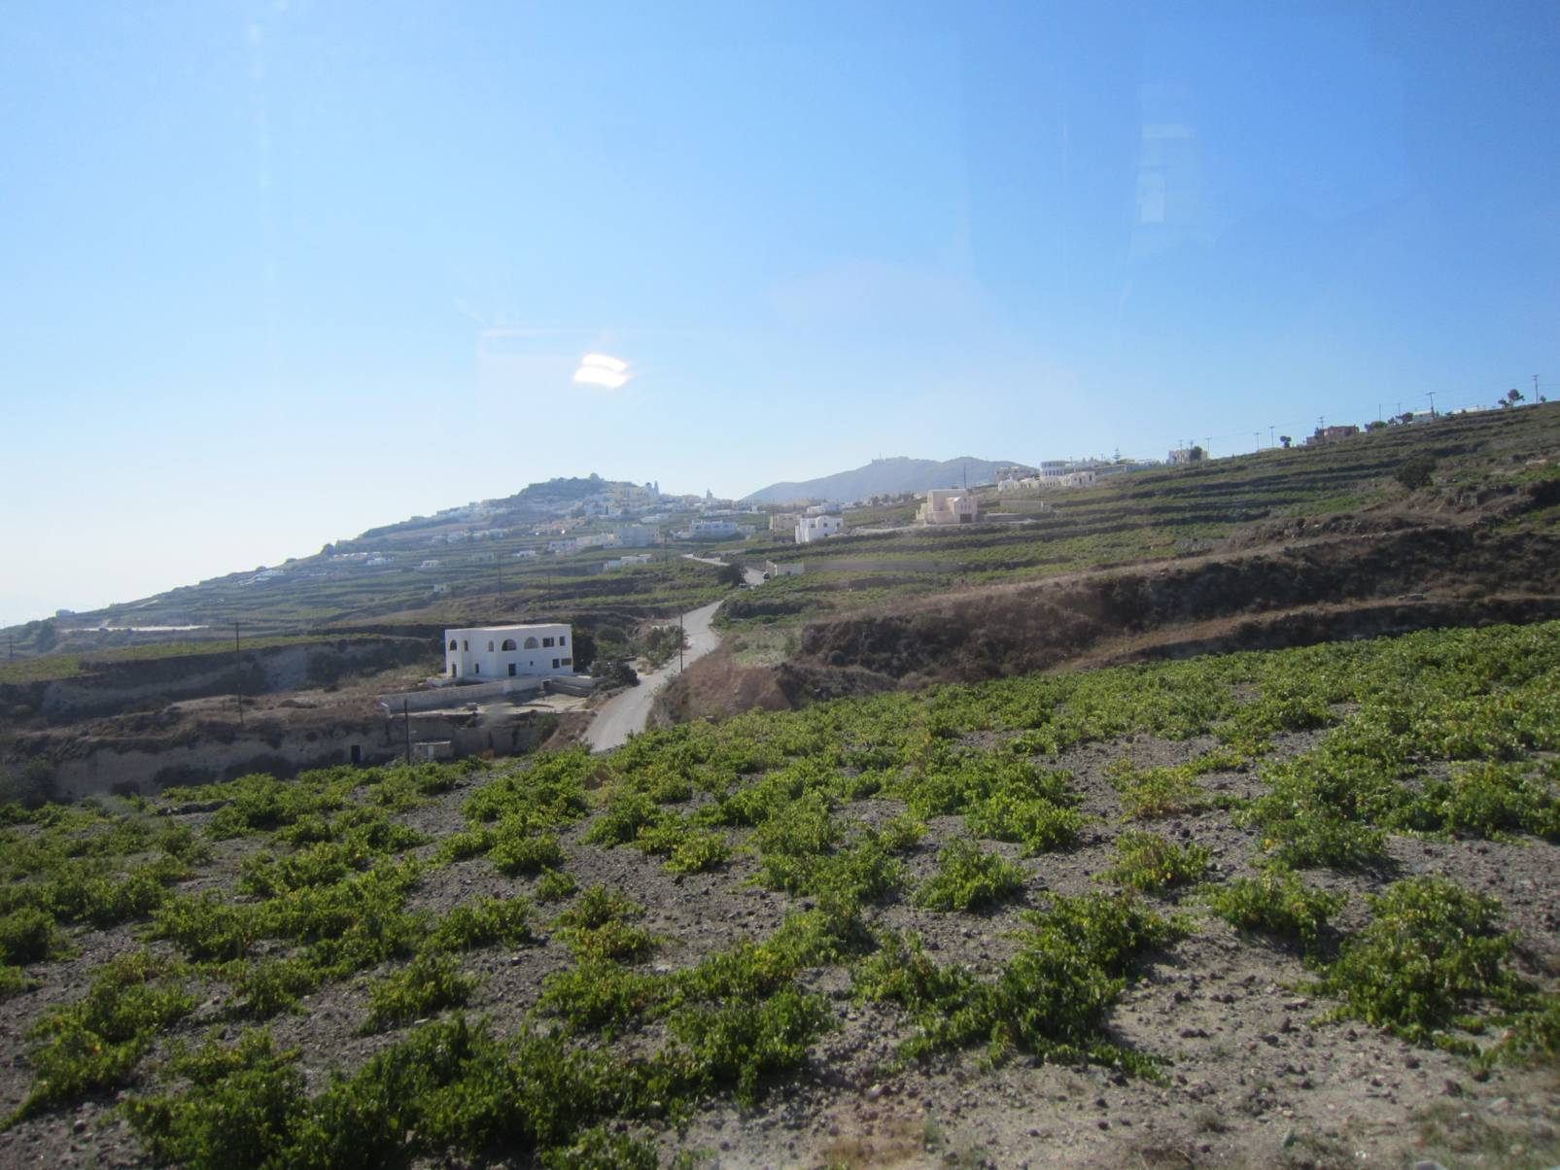
Fotografías Mari Tere

Slide 14
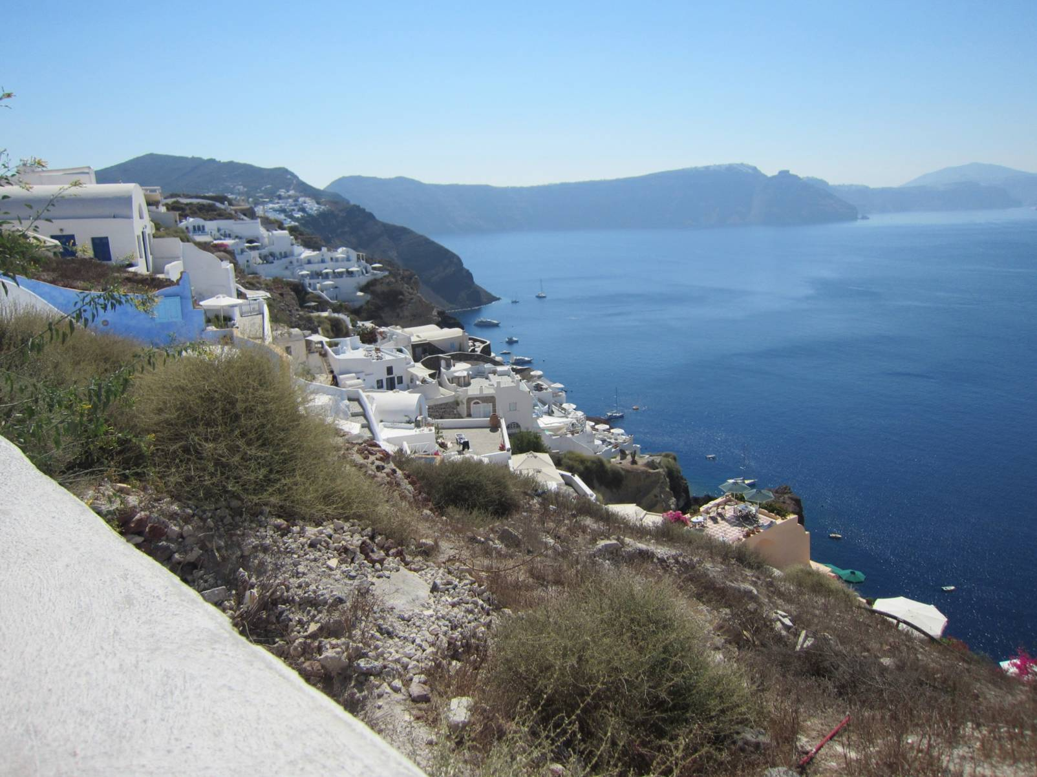
Fotografías Mari Tere

Slide 15
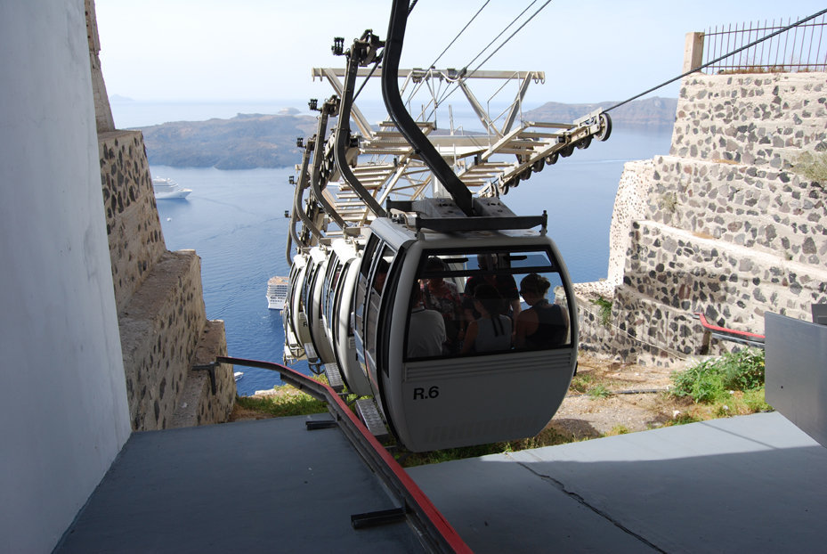
Subida en el Teleférico

Slide 16
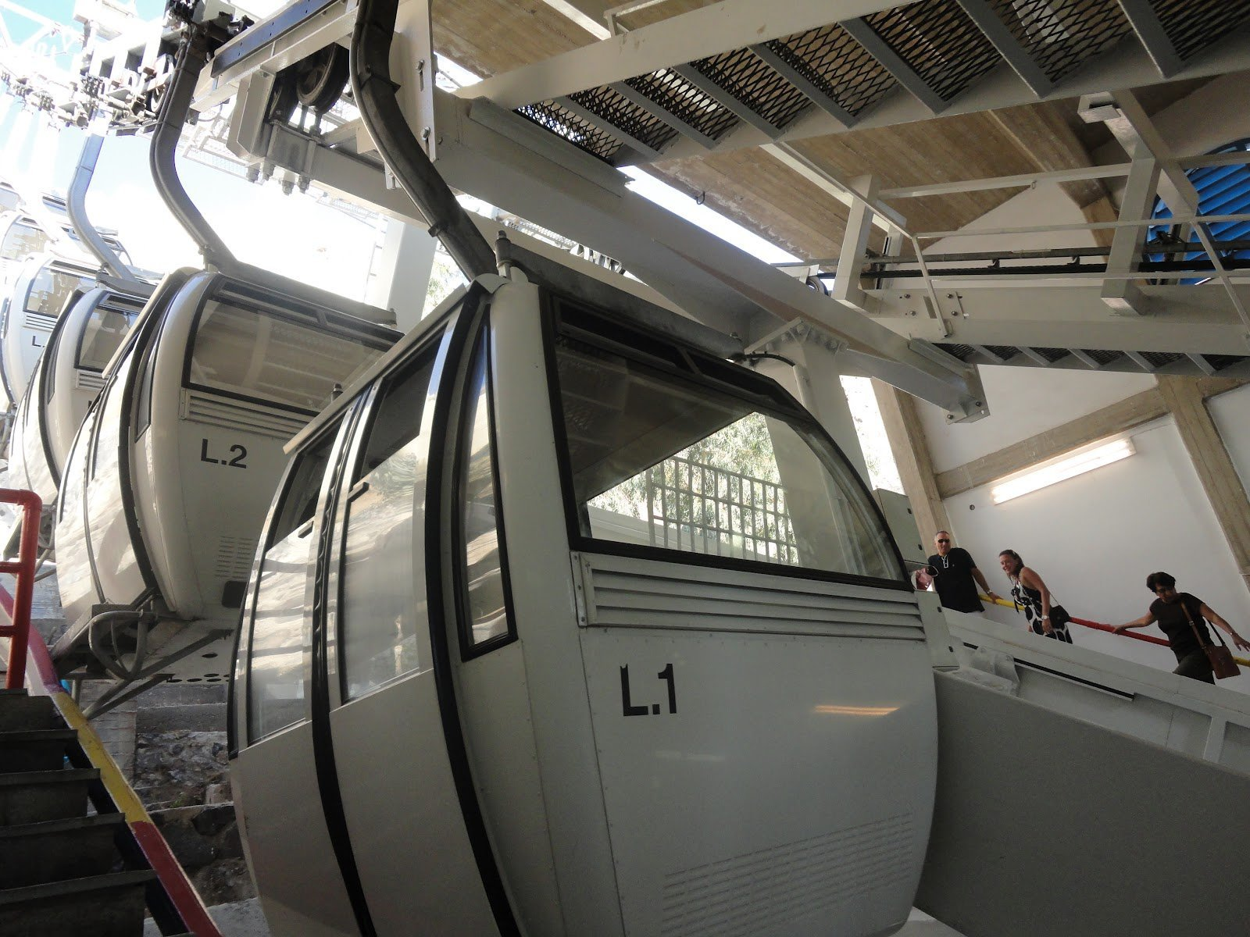

Slide 17
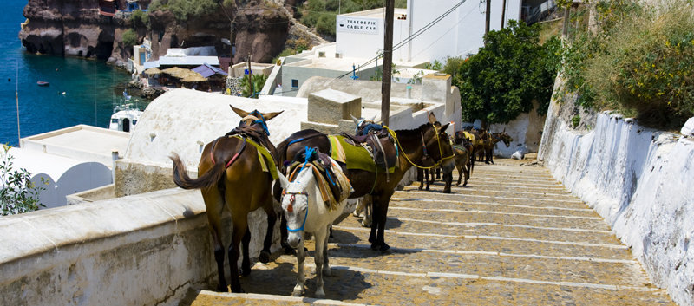
No, esto no es ninguna broma, se trata del negocio más antiguo que existe en la isla. Para bajar o subir, hay un camino con unos 580 peldaños, y los lugareños tienen montado el negocio del transporte con los burros, por un módico precio de 5€. En realidad los burros son utilizados todavía como medio de transporte o de carga. La distancia que hay desde los puertos de Oia o Fira hasta sus cascos urbanos se recorre a lomos de estos animales. No es porque esté muy lejos, sino porque está muy empinado y lleno de escalones

Slide 18
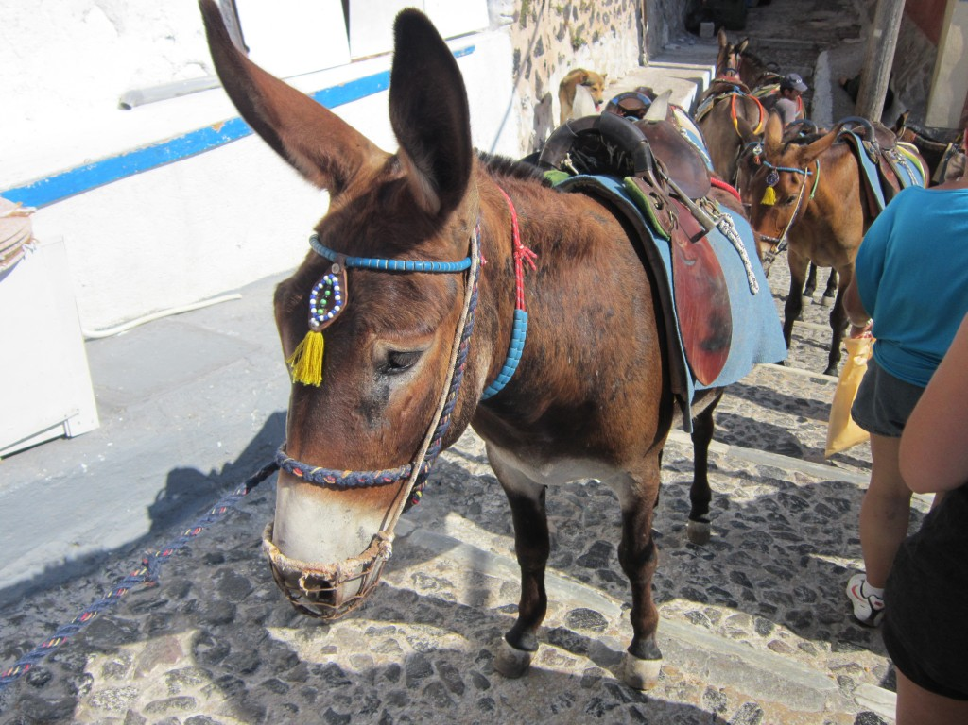

Slide 19
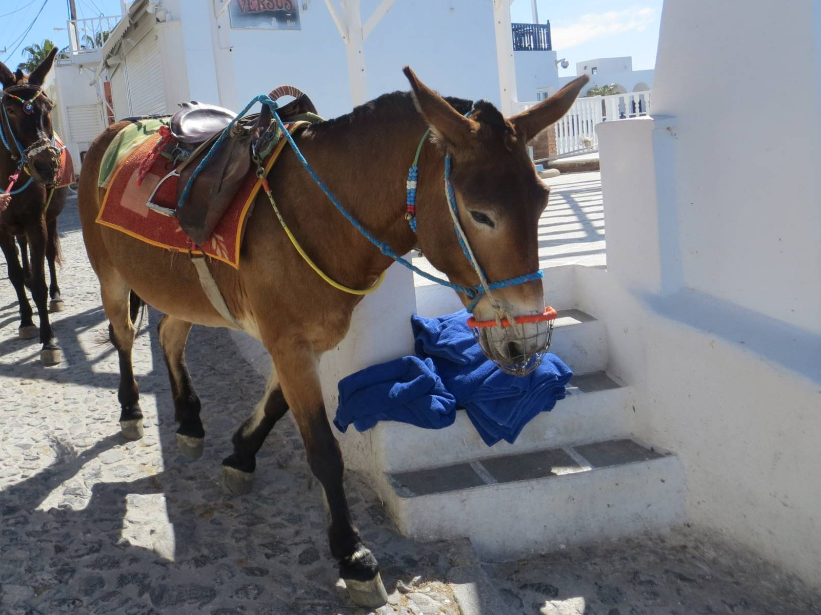

Slide 20
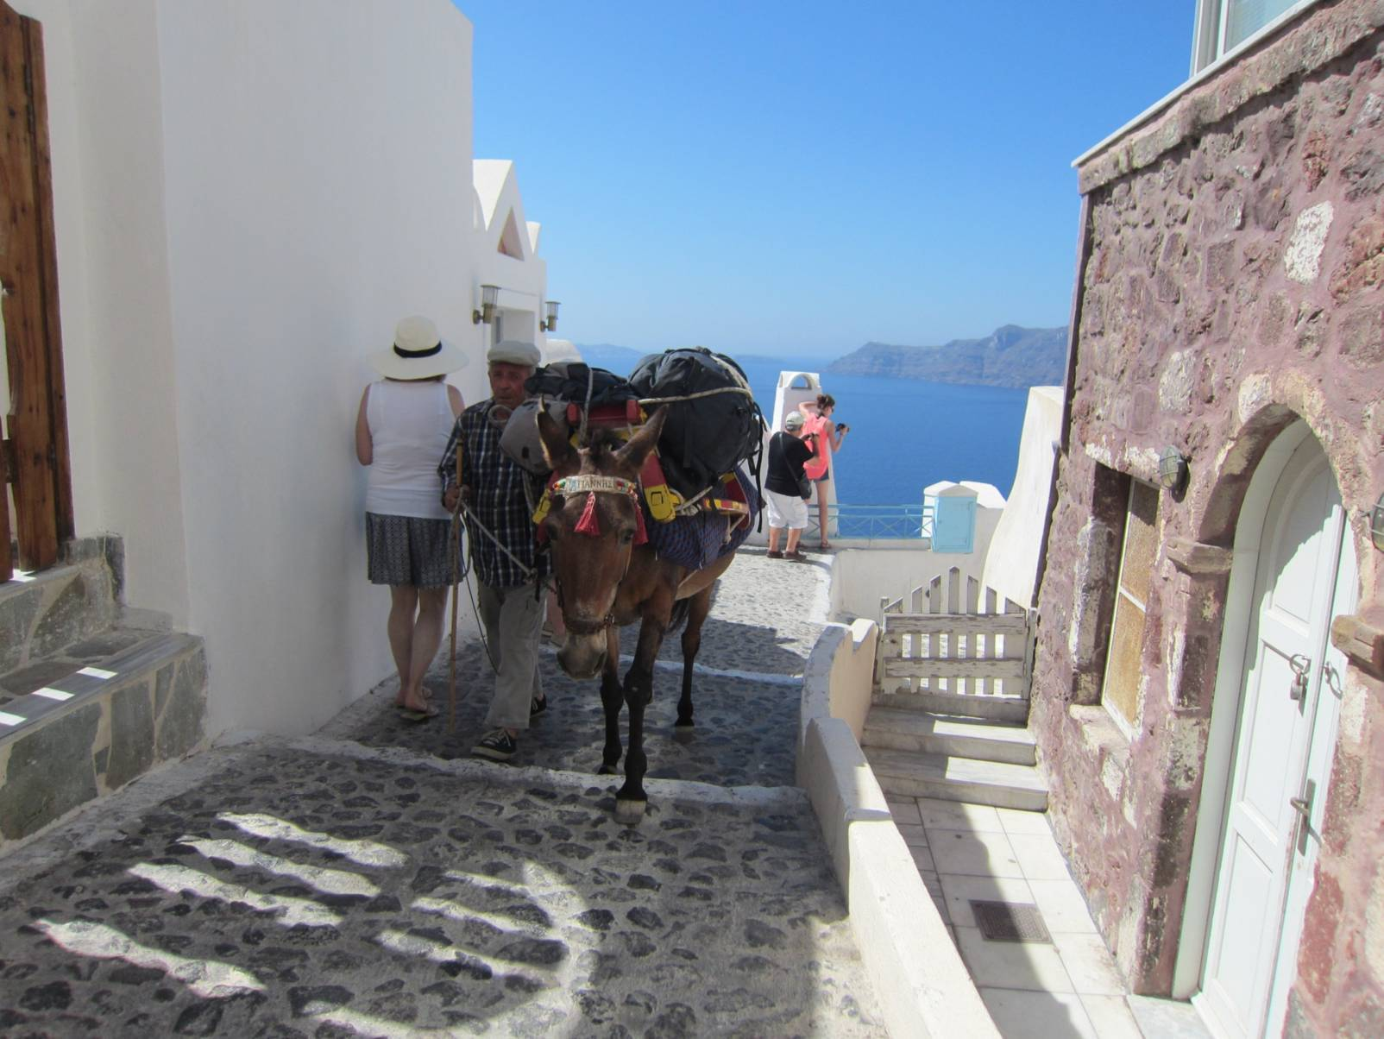
Fotografías Mari Tere

Slide 21
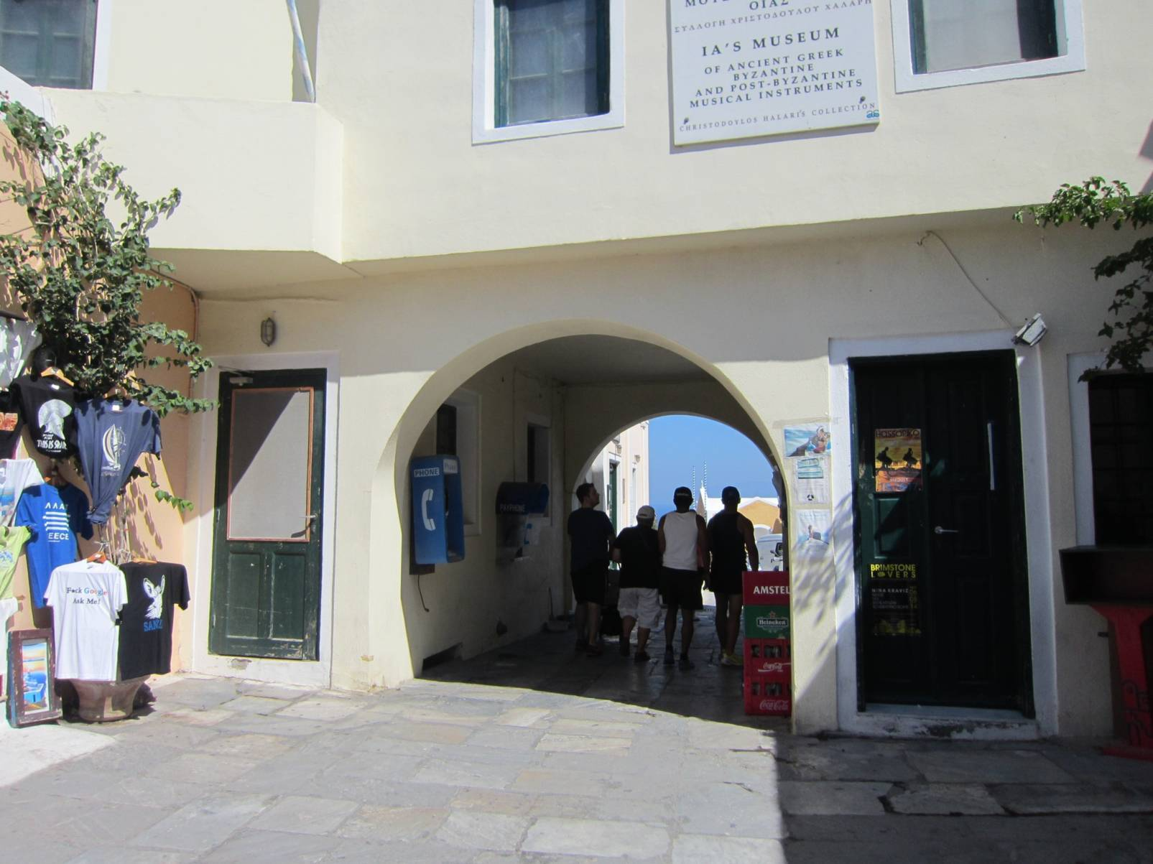
Fotografías Mari Tere

Slide 22
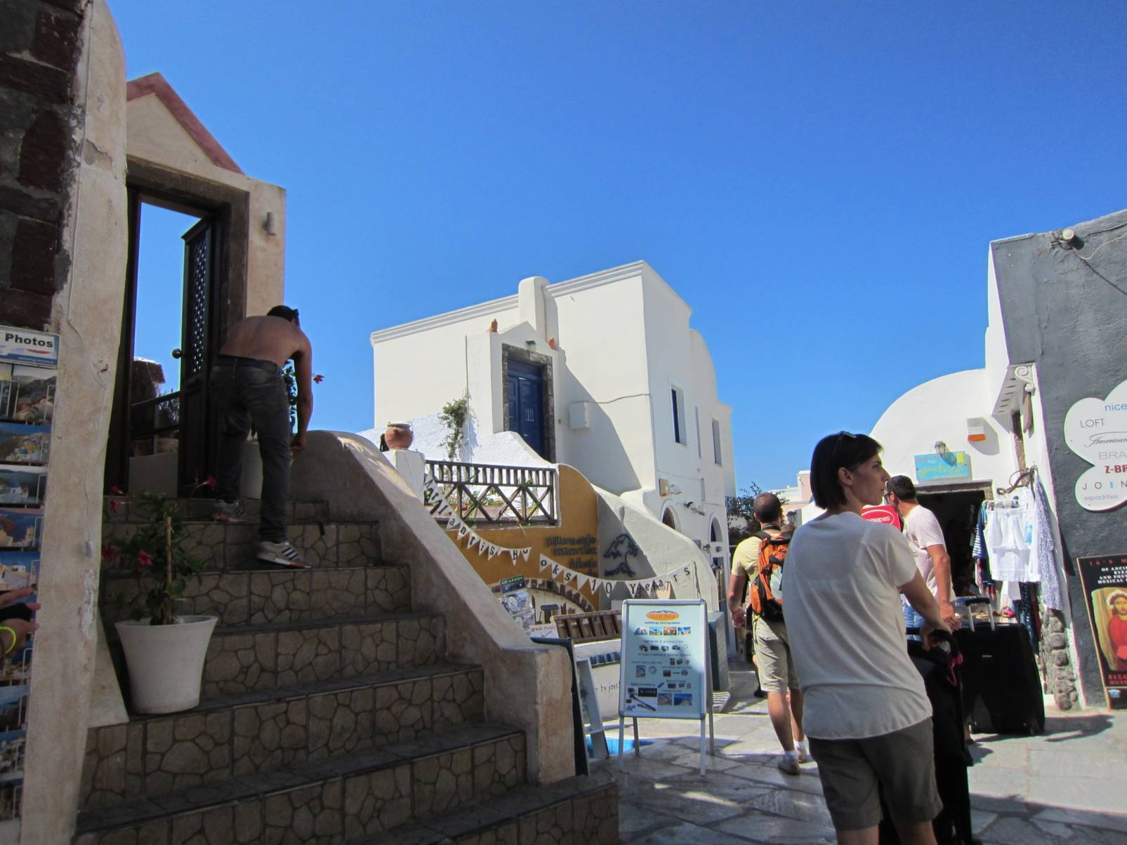
Fotografías Mari Tere

Slide 23
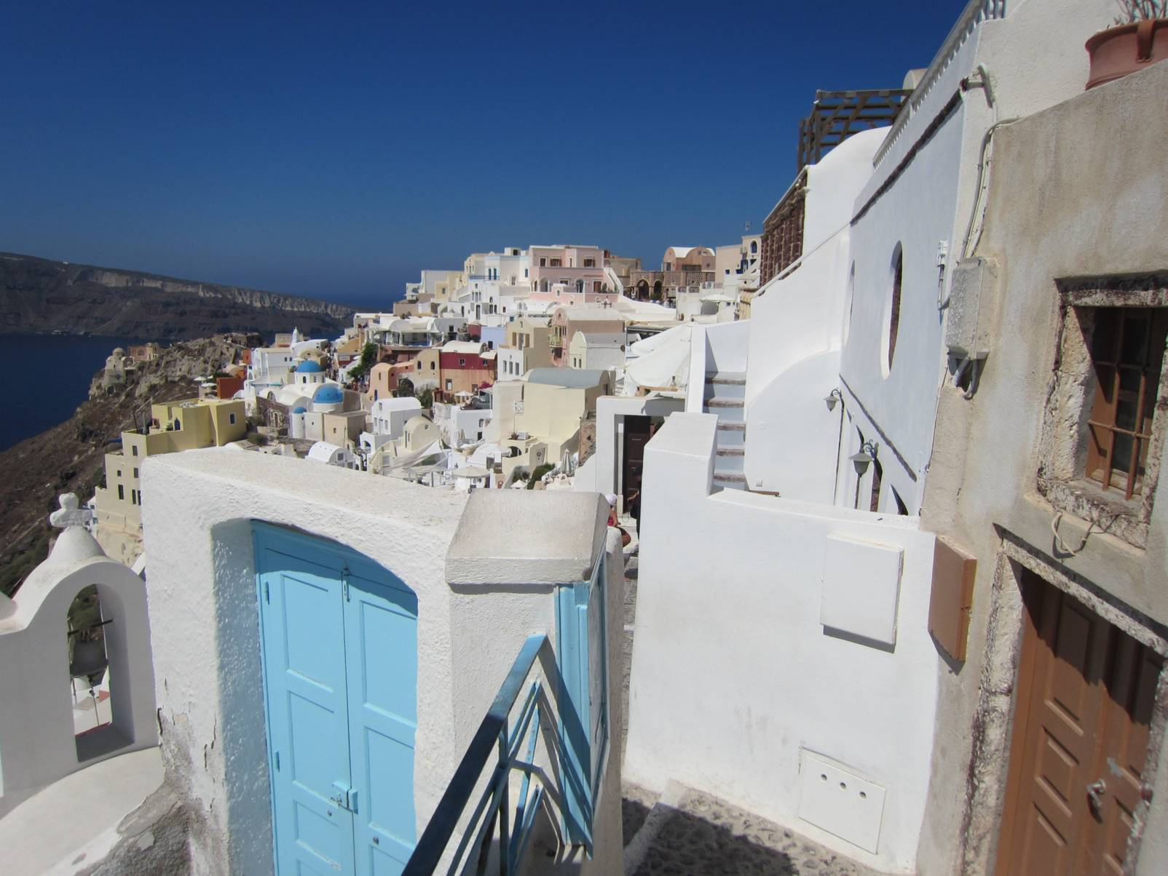
Fotografías Mari Tere

Slide 24
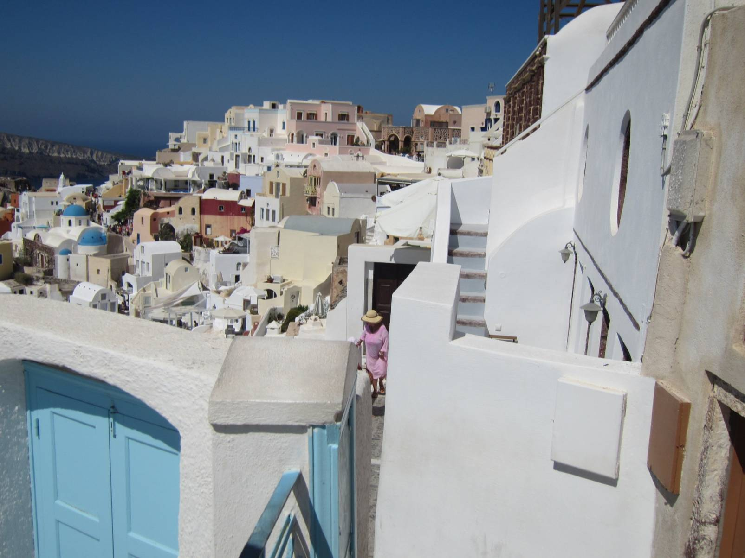
Fotografías Mari Tere

Slide 25
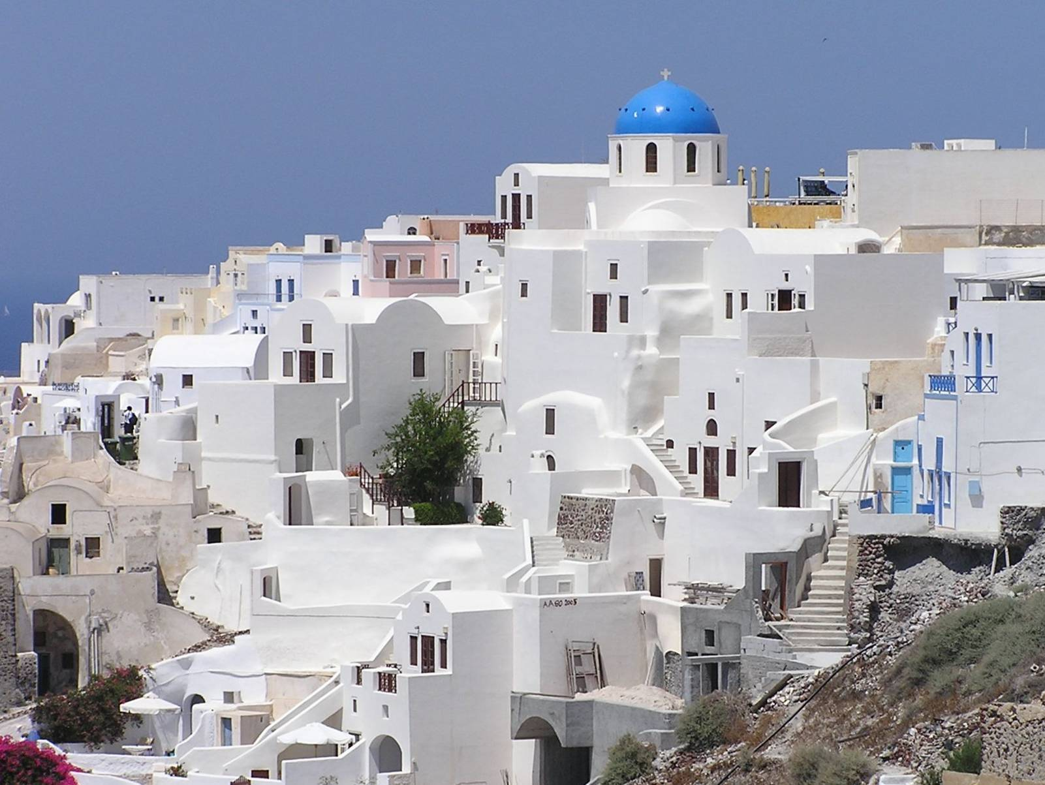
Fotografías Mari Tere

Slide 26
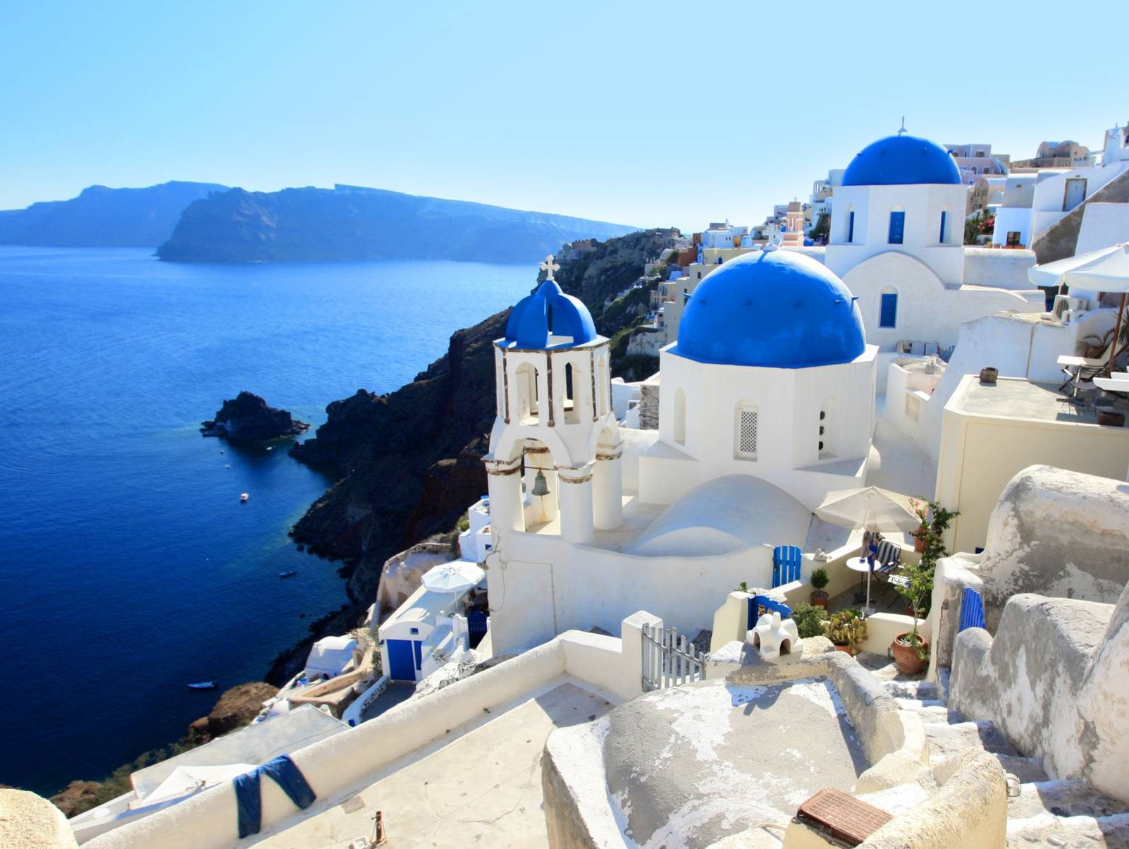

Slide 27
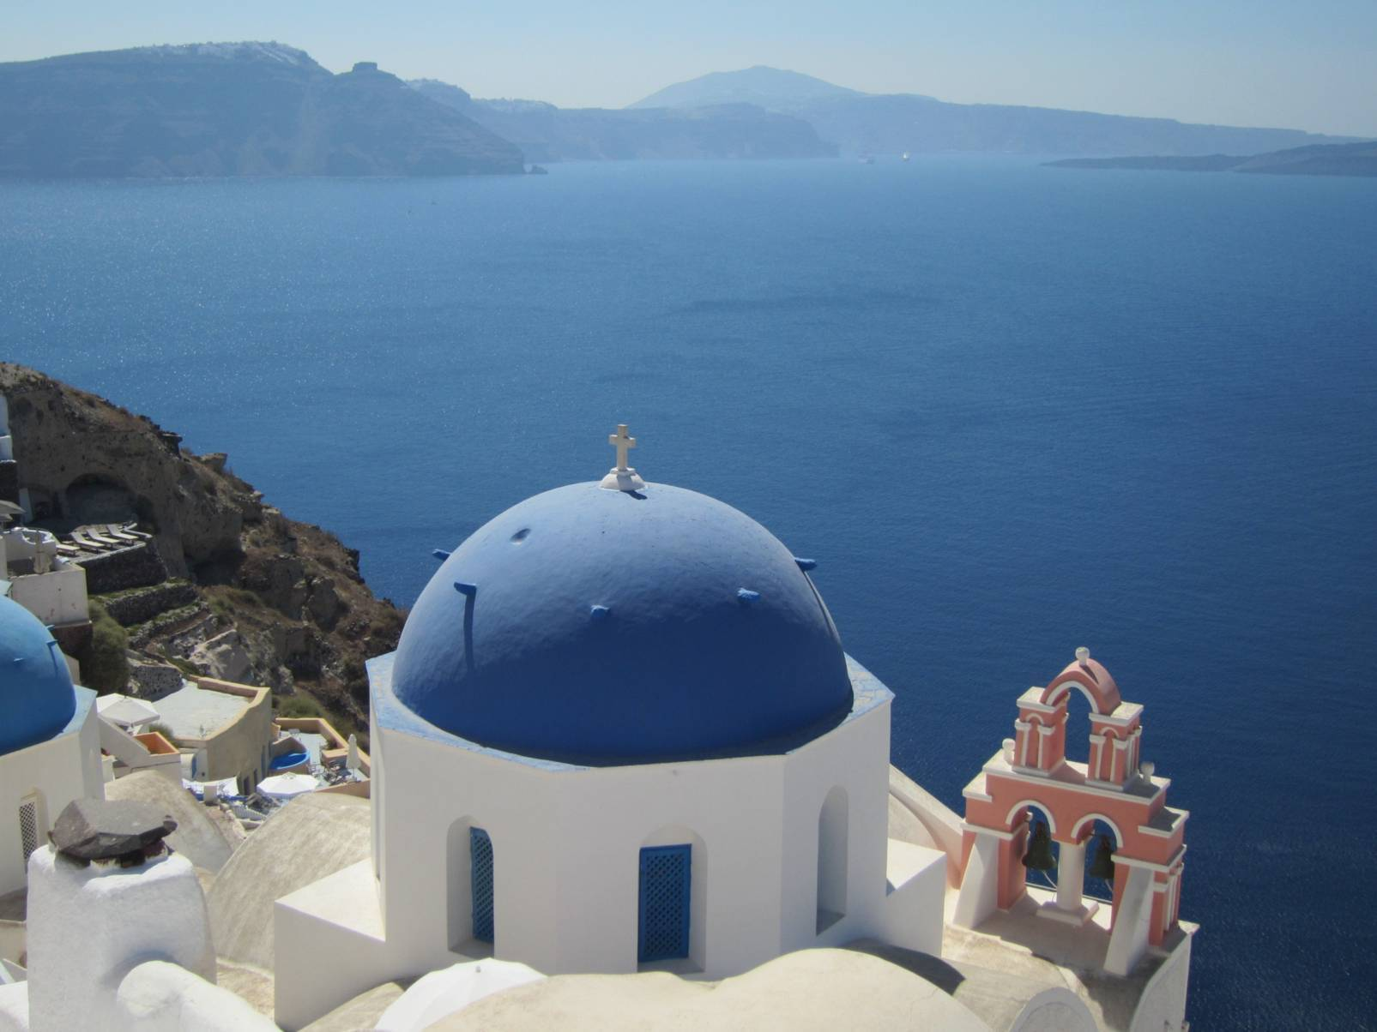
Fotografías Mari Tere

Slide 28
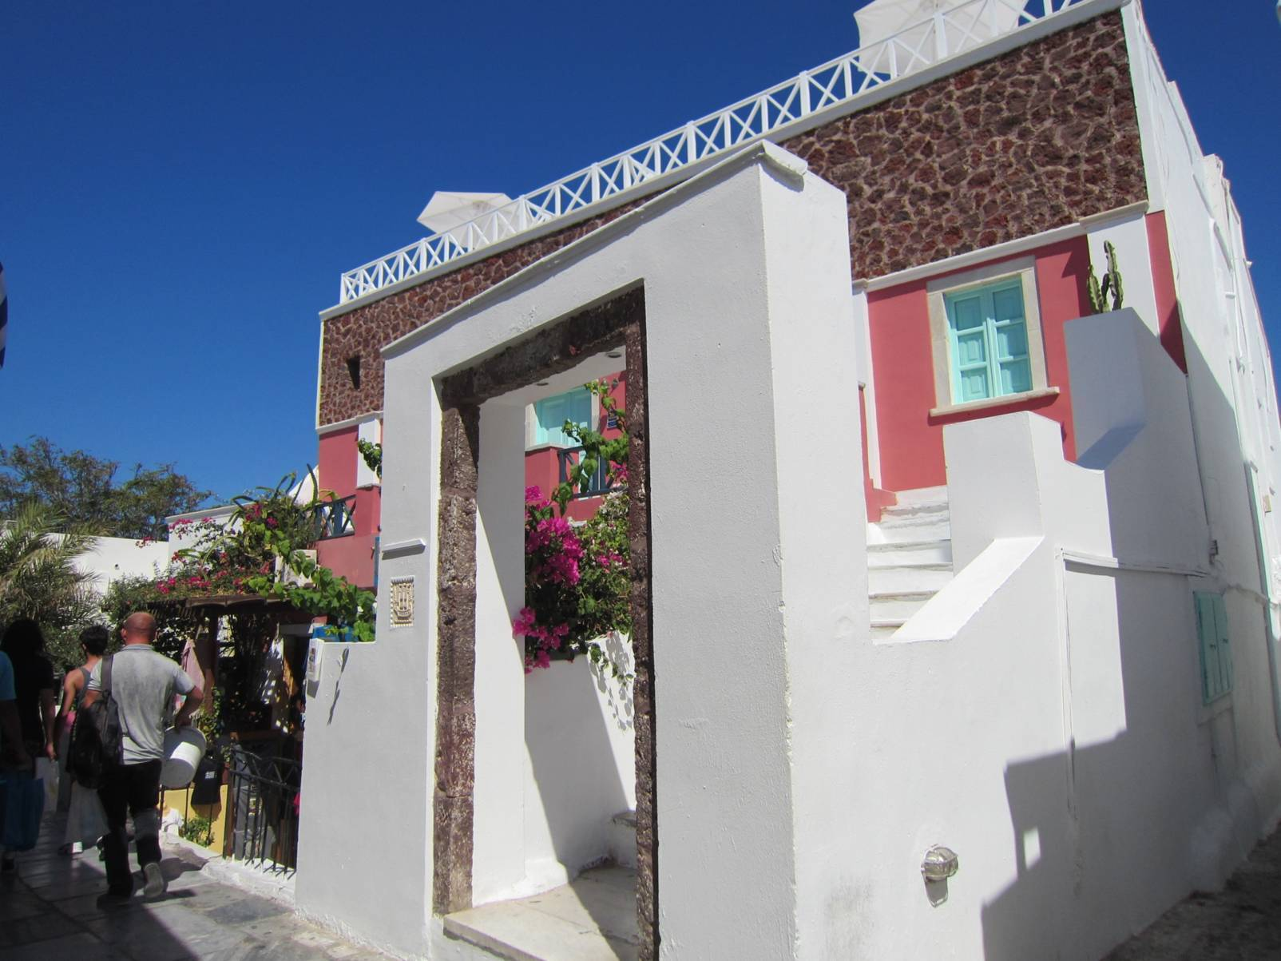
Fotografías Mari Tere

Slide 29
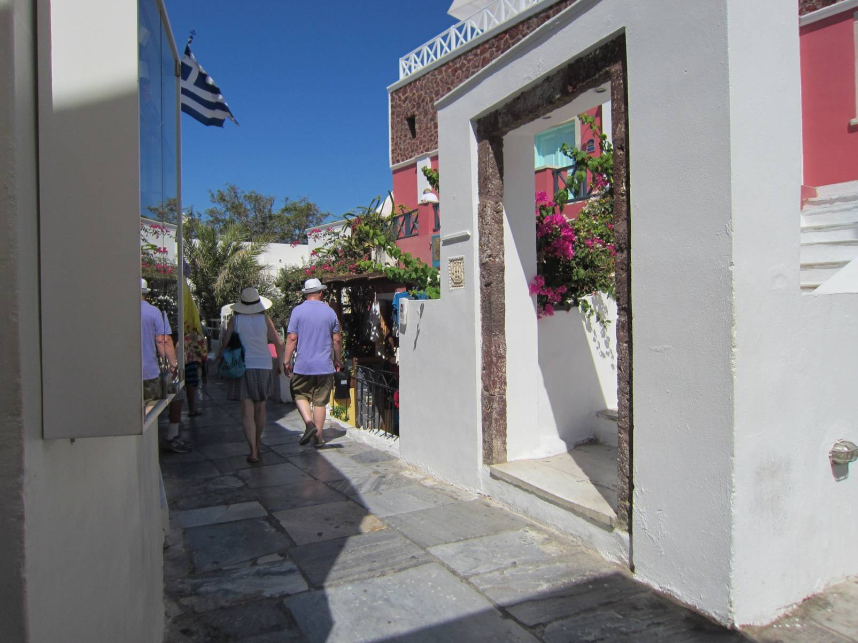
Fotografías Mari Tere

Slide 30
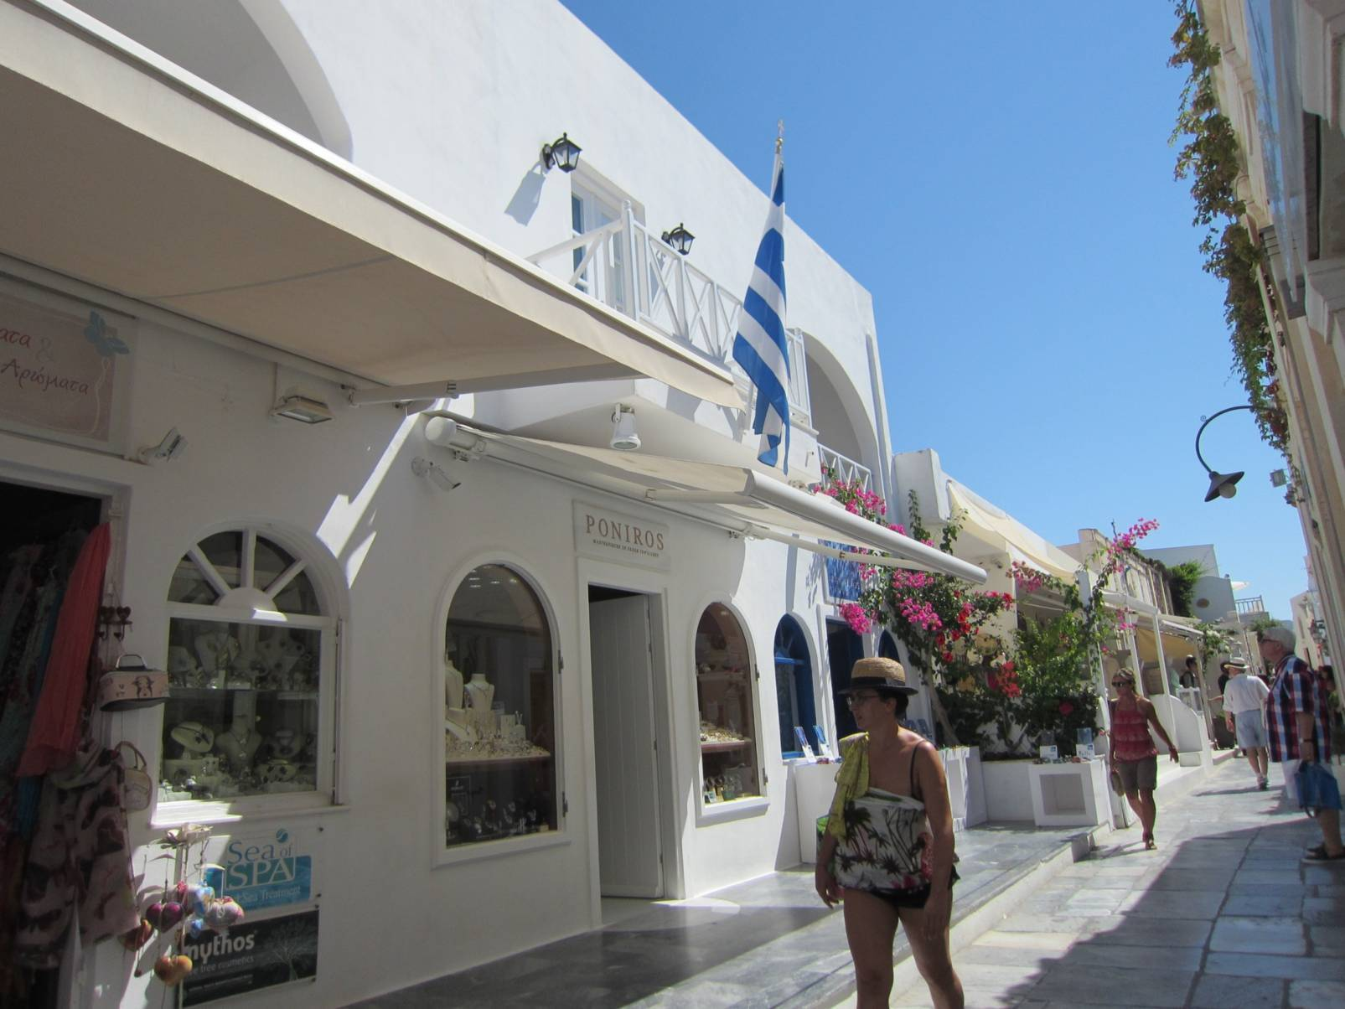
Fotografías Mari Tere

Slide 31
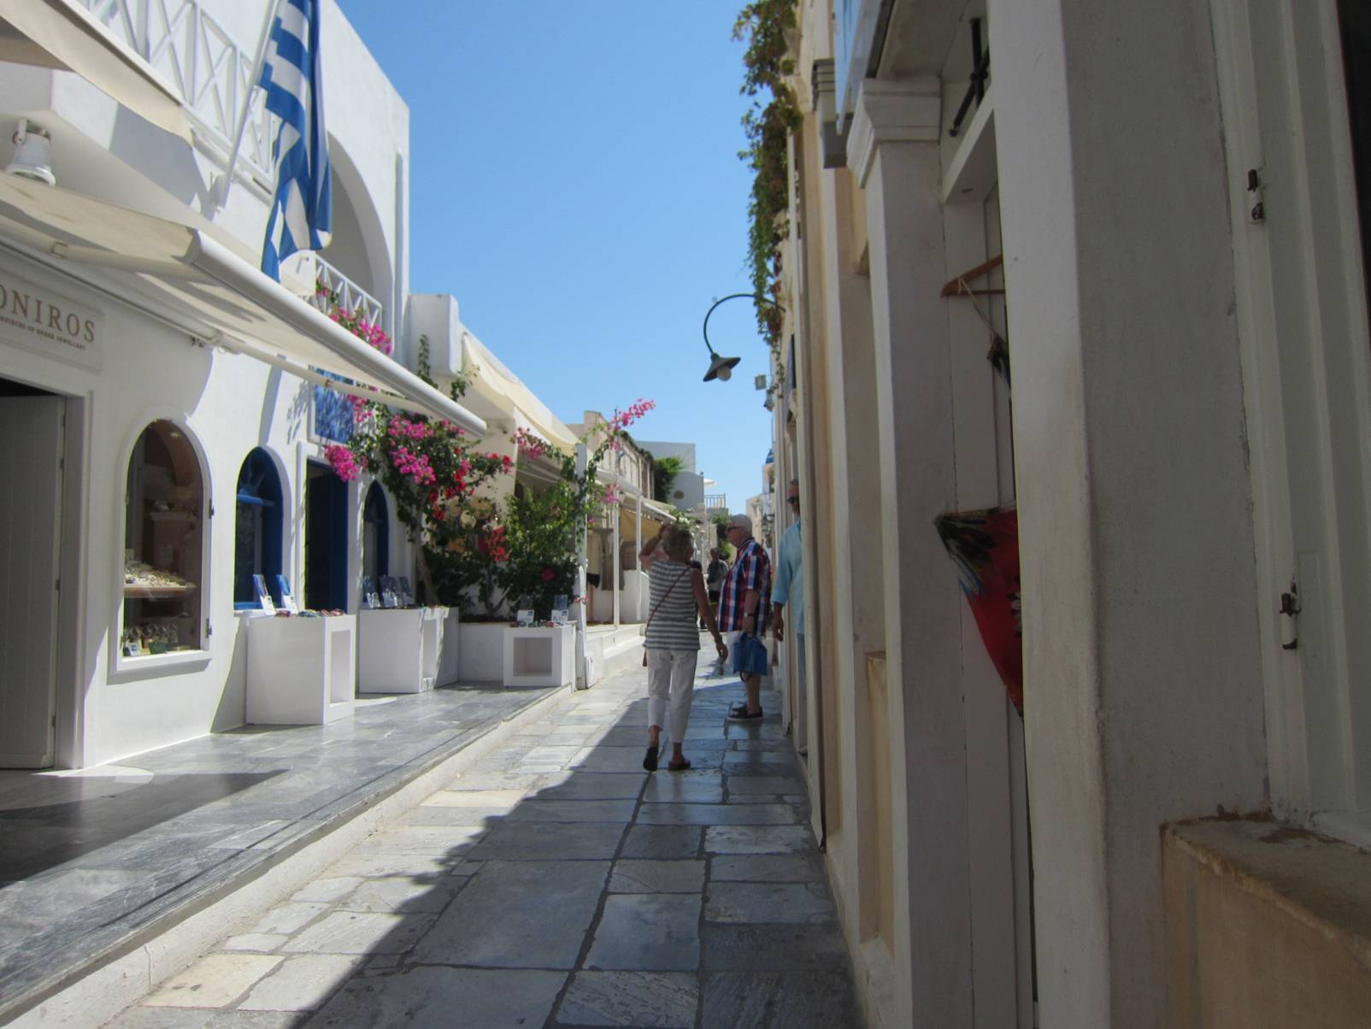
Fotografías Mari Tere

Slide 32
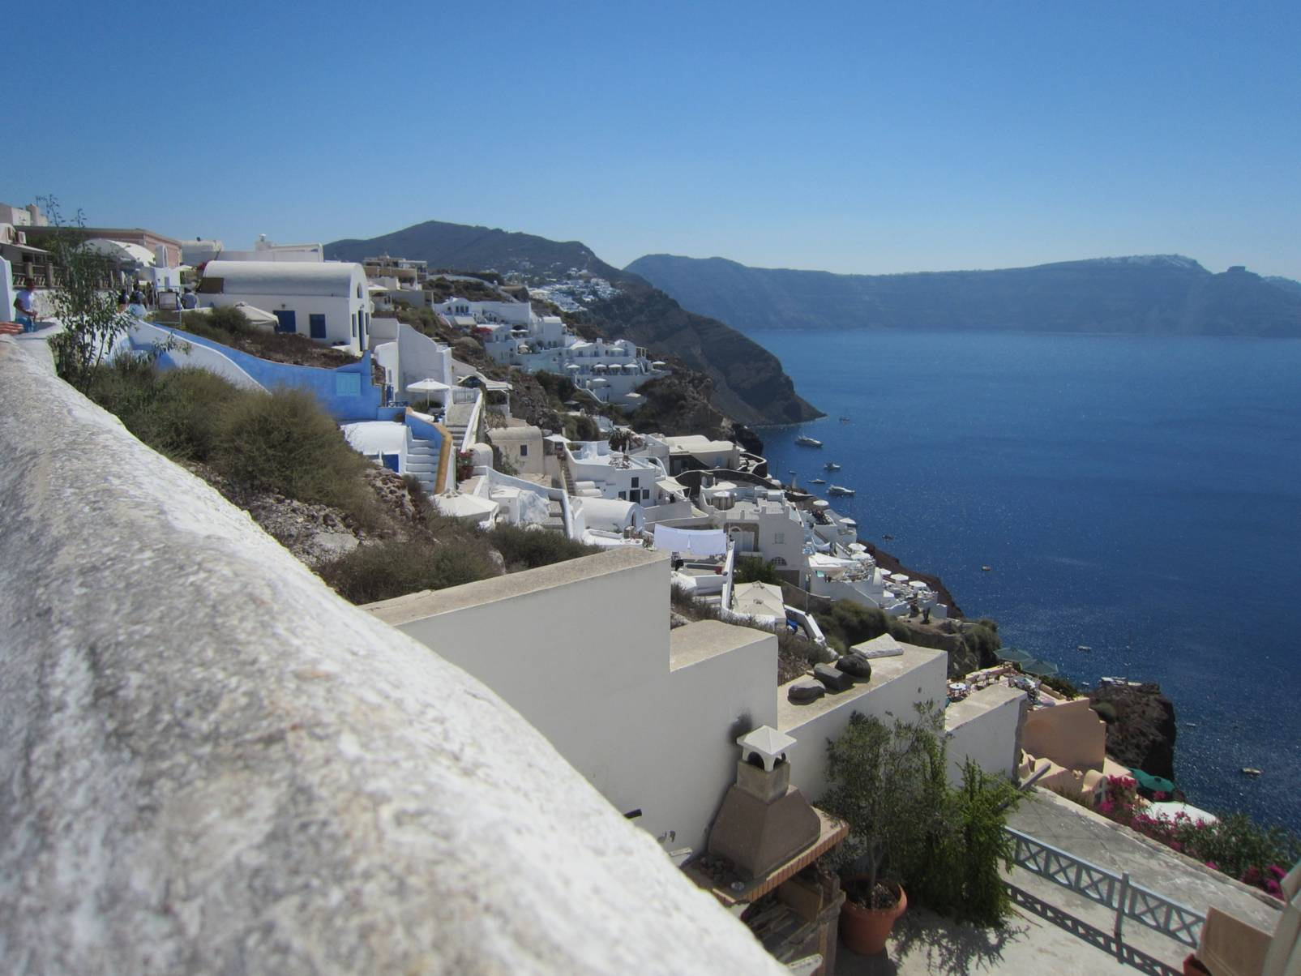
Fotografías Mari Tere

Slide 33
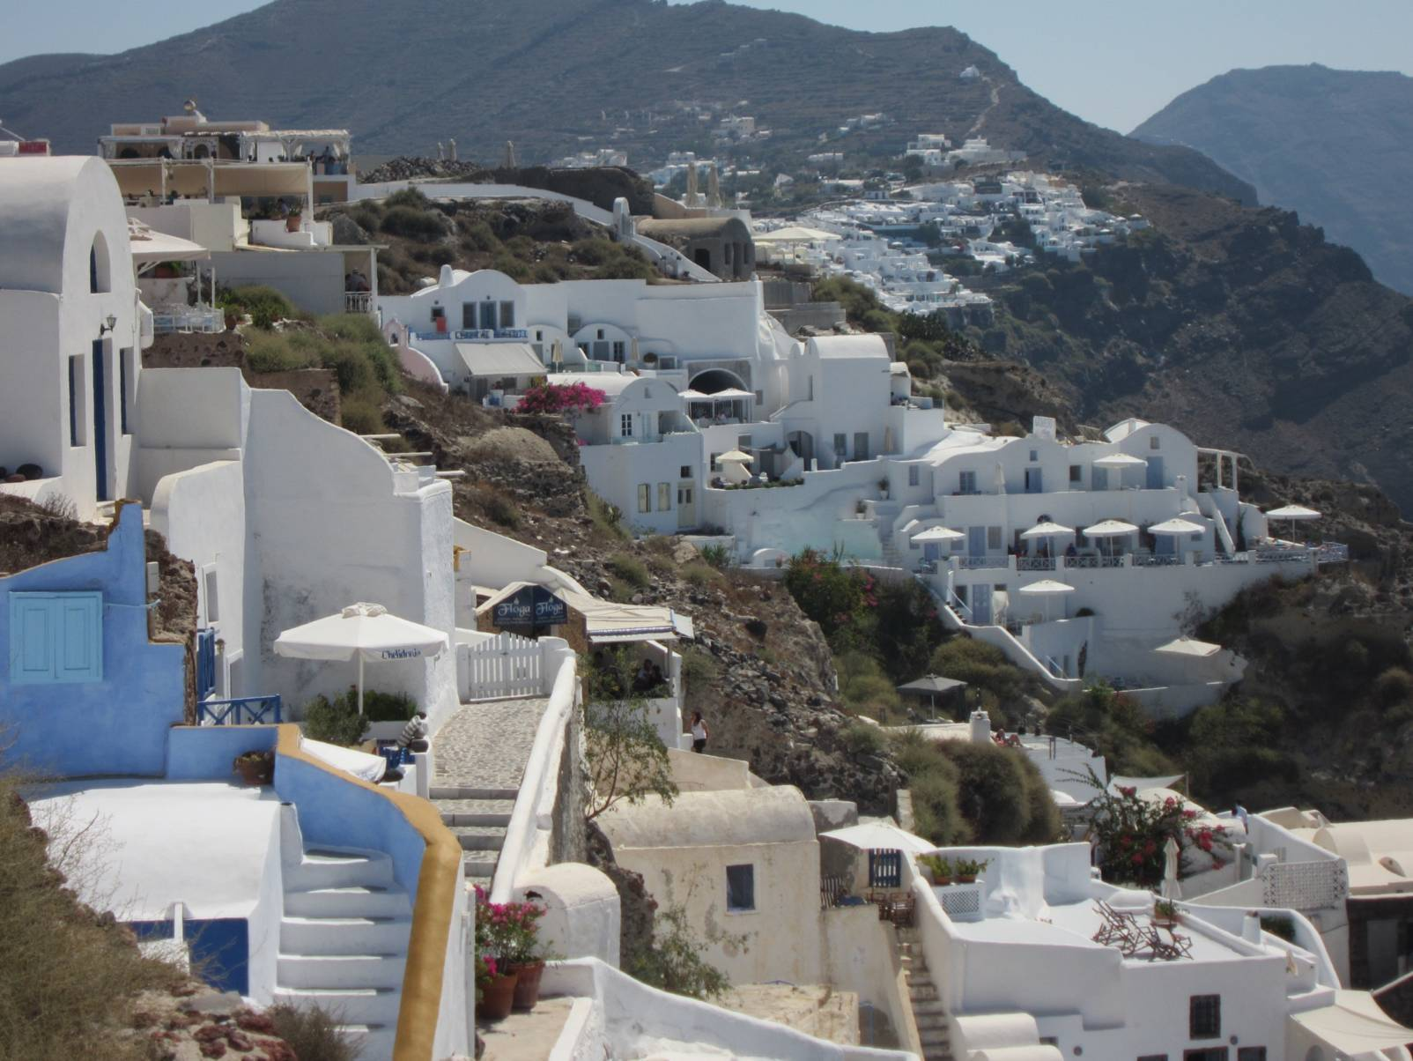
Fotografías Mari Tere

Slide 34
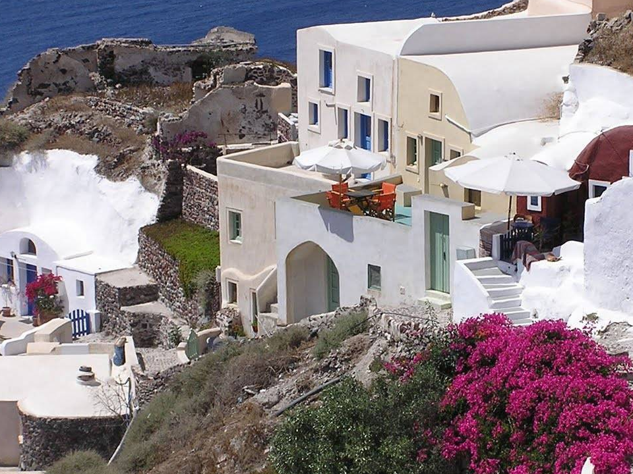

Slide 35
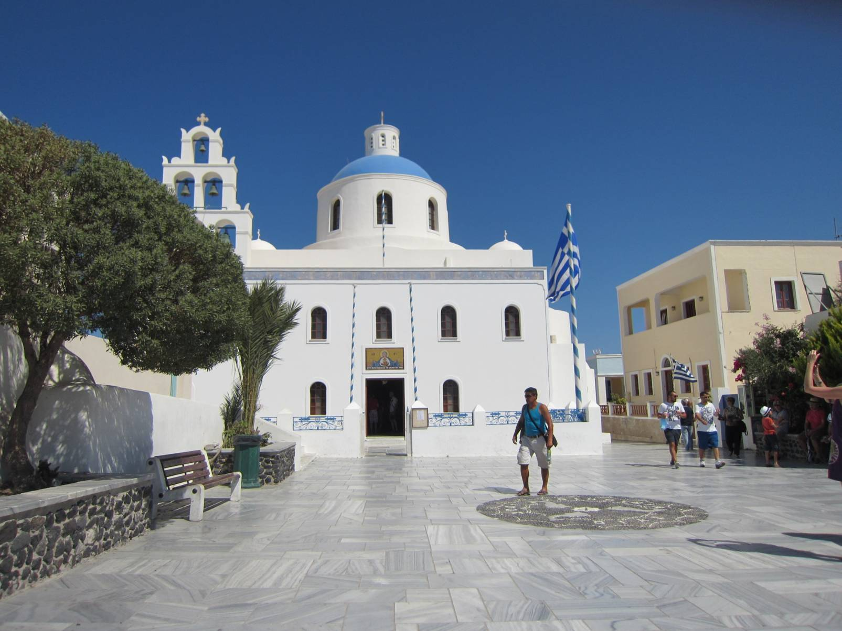
Fotografías Mari Tere

Slide 36
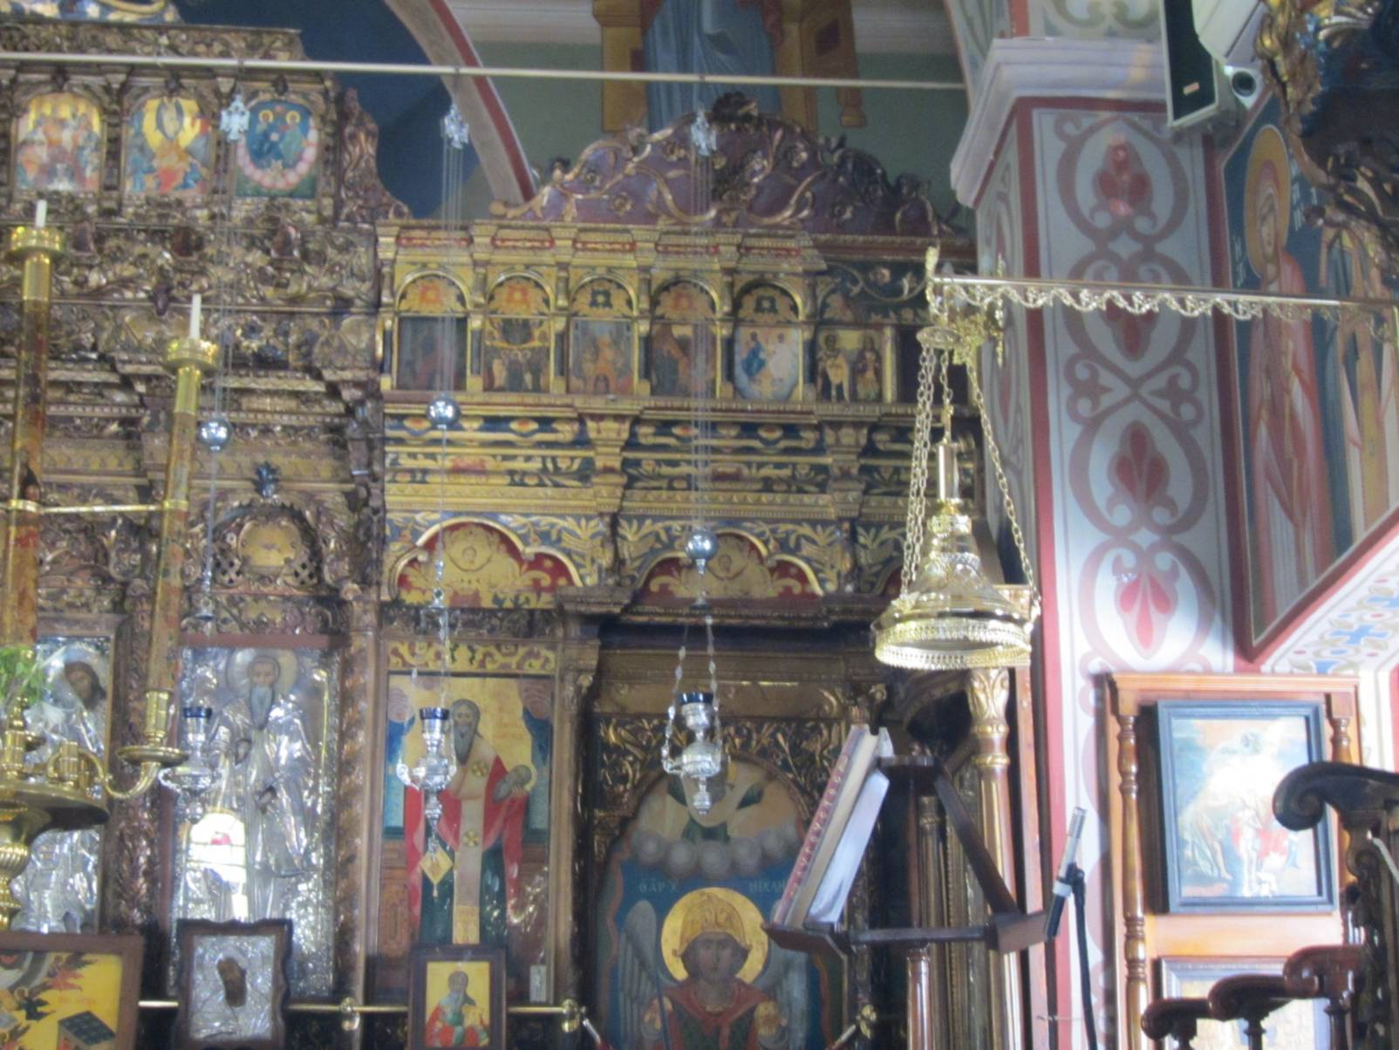
Fotografías Mari Tere

Slide 37
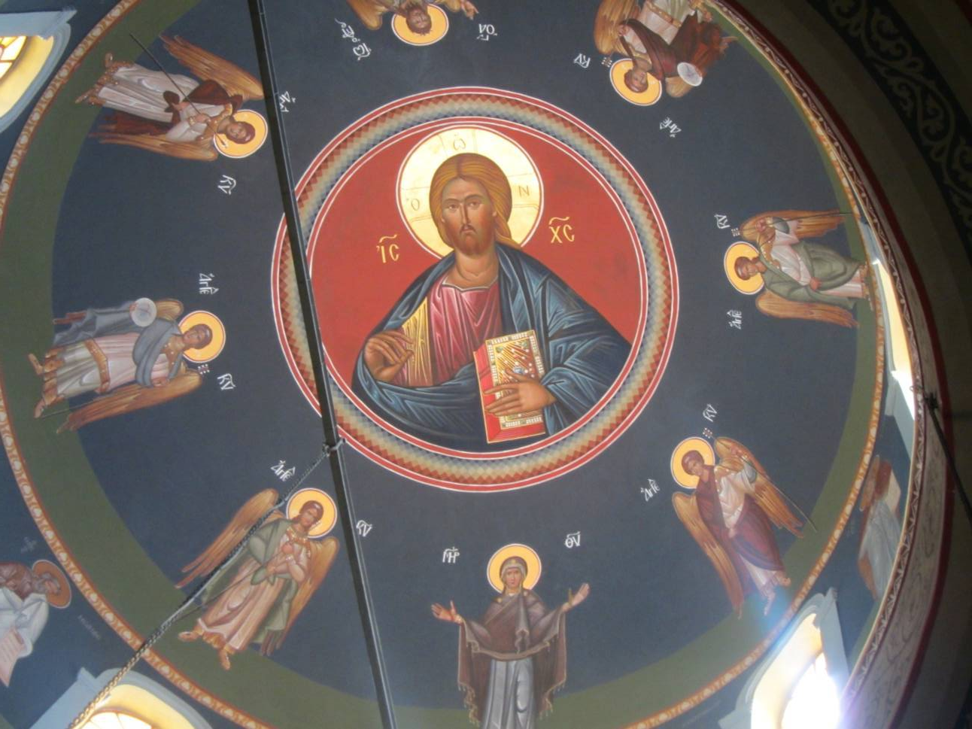
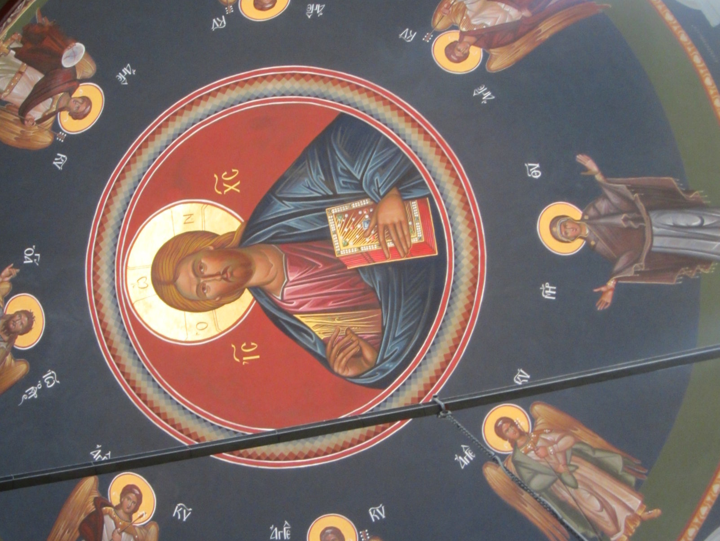
Fotografías Mari Tere

Slide 38
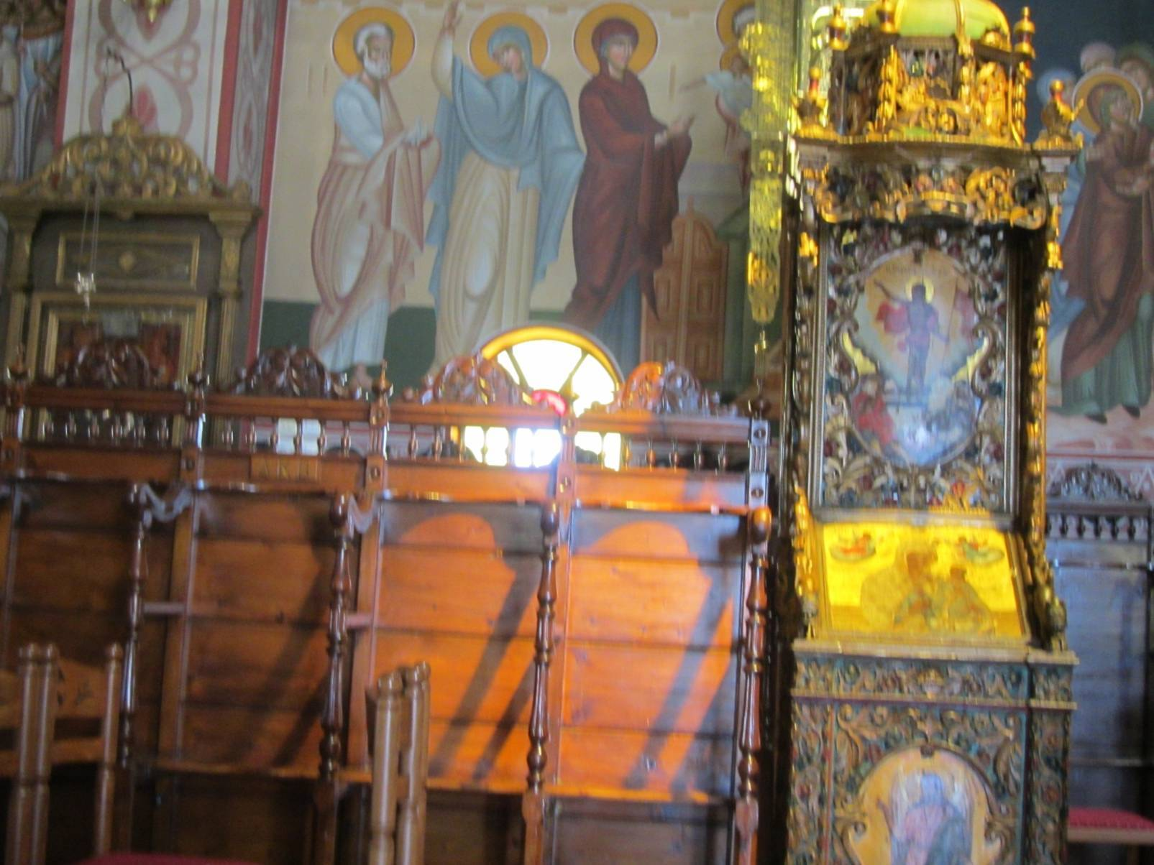
Fotografías Mari Tere

Slide 39
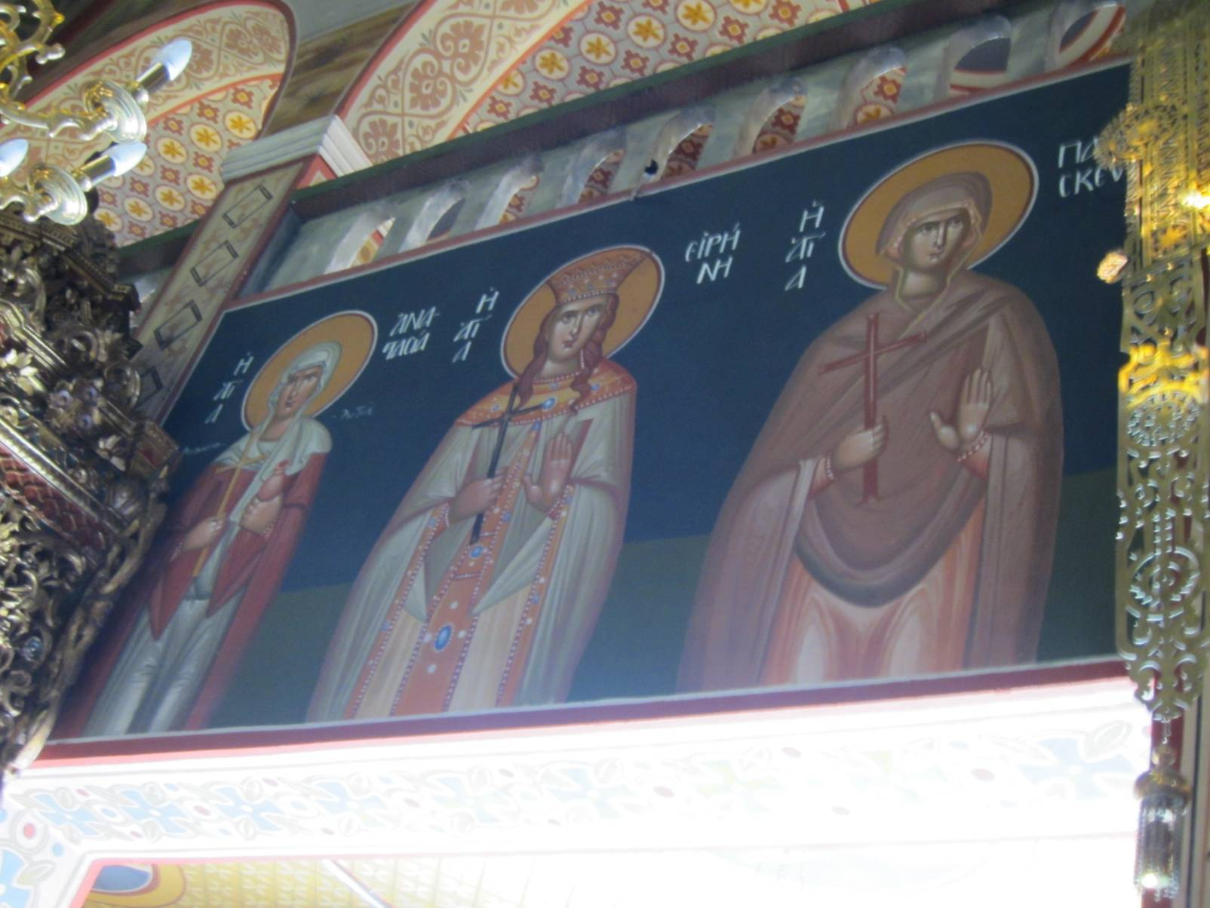
Fotografías Mari Tere

Slide 40
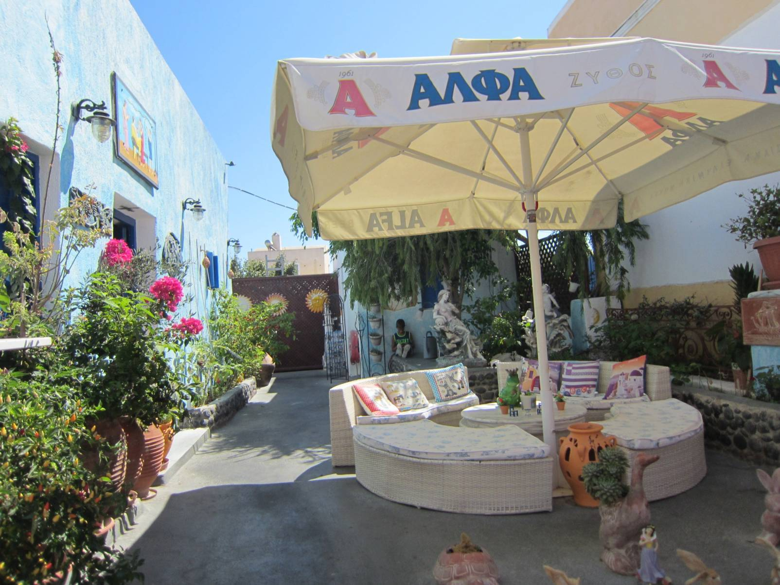
Fotografías Mari Tere

Slide 41
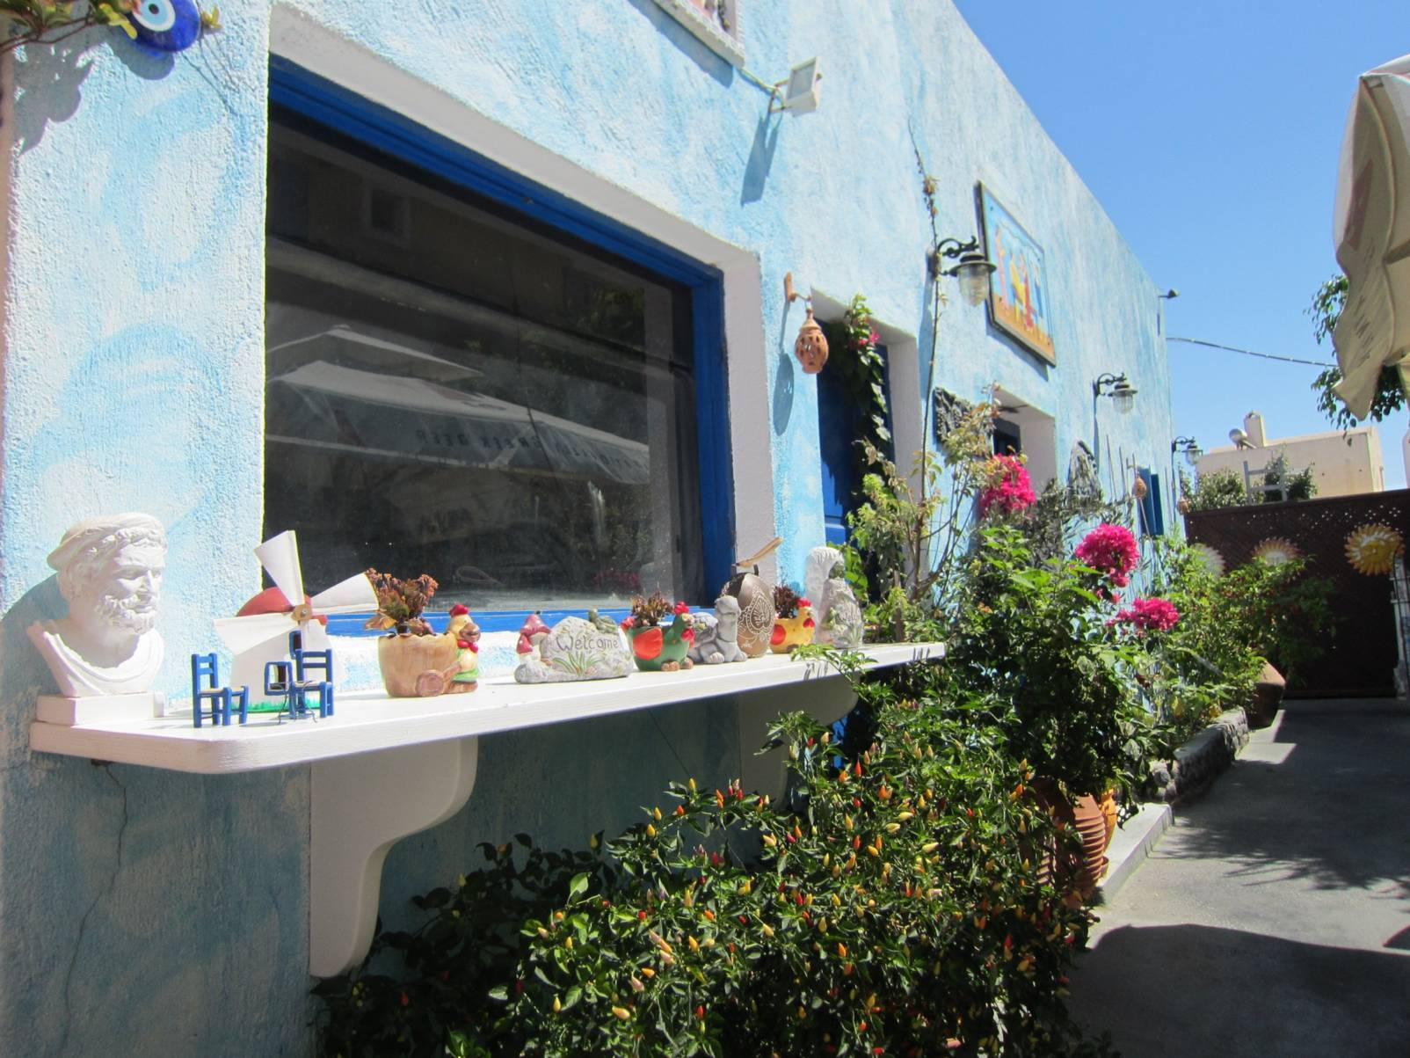
Fotografías Mari Tere

Slide 42
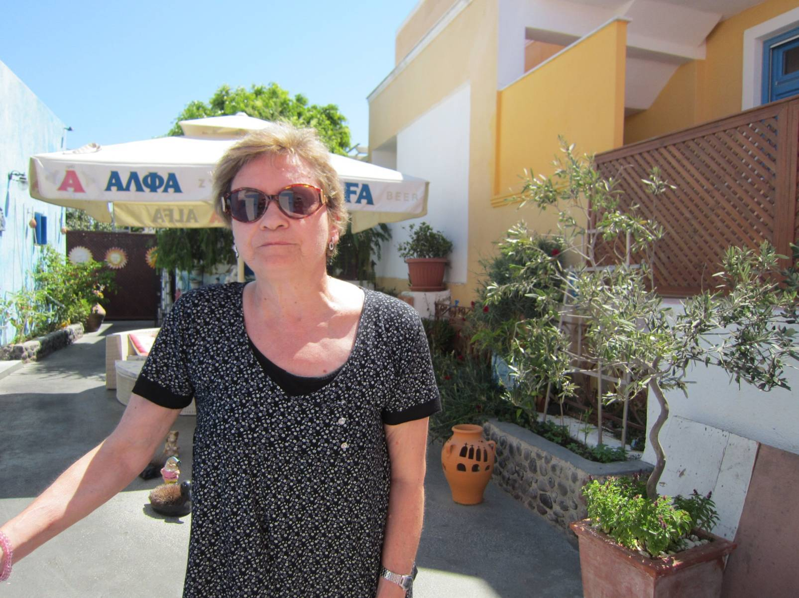
Fotografía Román

Slide 43
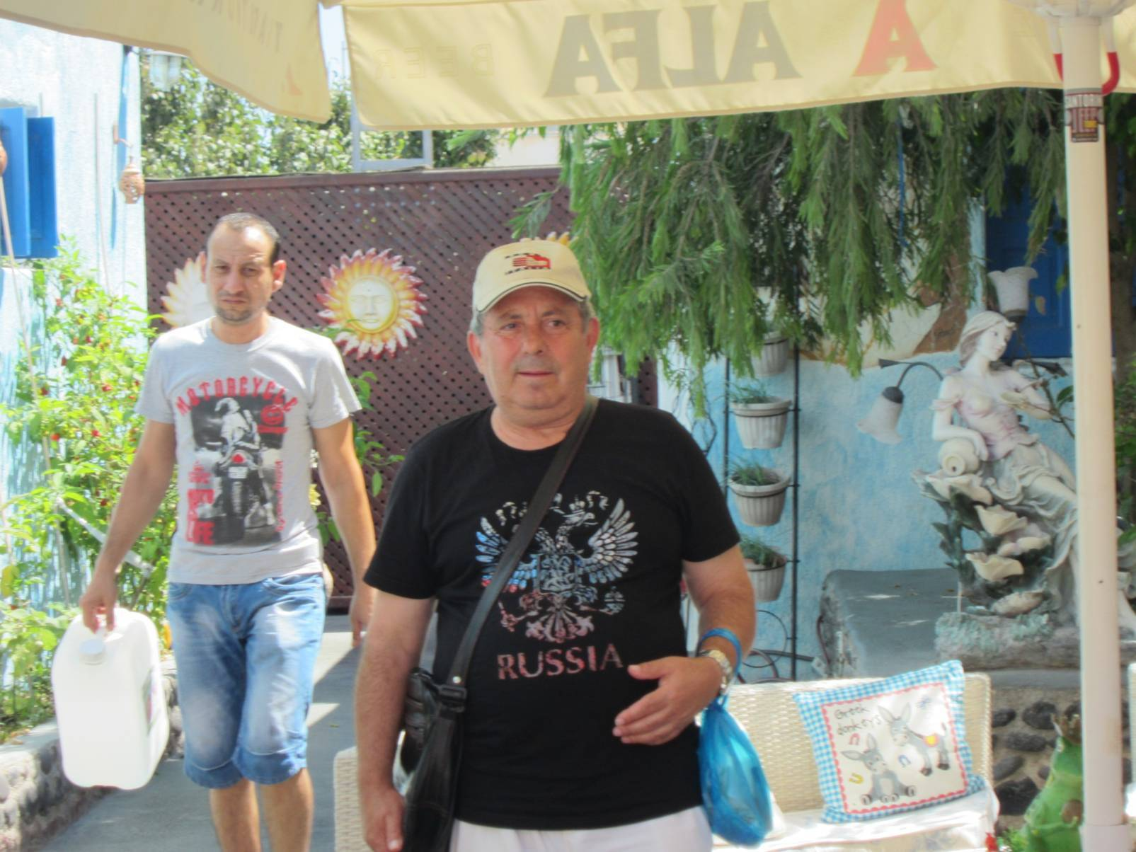
Fotografías Mari Tere

Slide 44
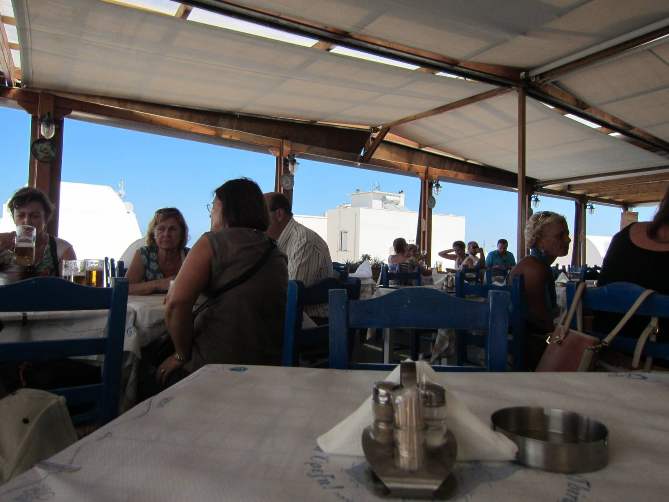

Parada para tomar unas cervecitas
Fotografías Mari Tere

Slide 45
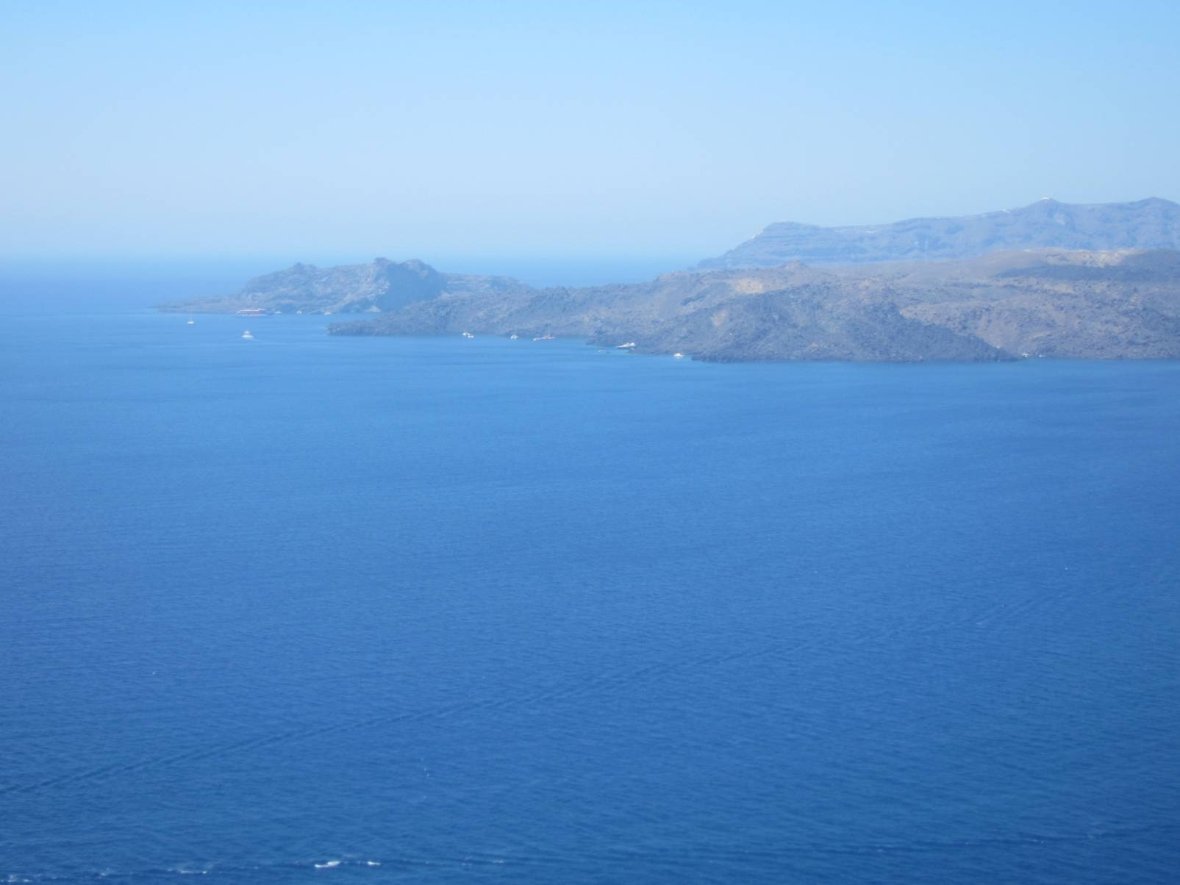
Fotografías Mari Tere

Slide 46
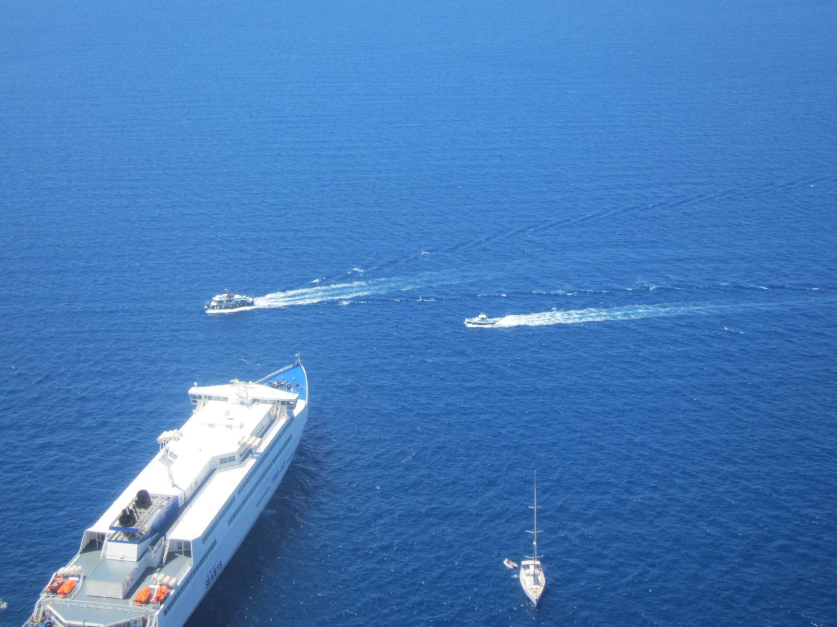
Fotografías Mari Tere

Slide 47
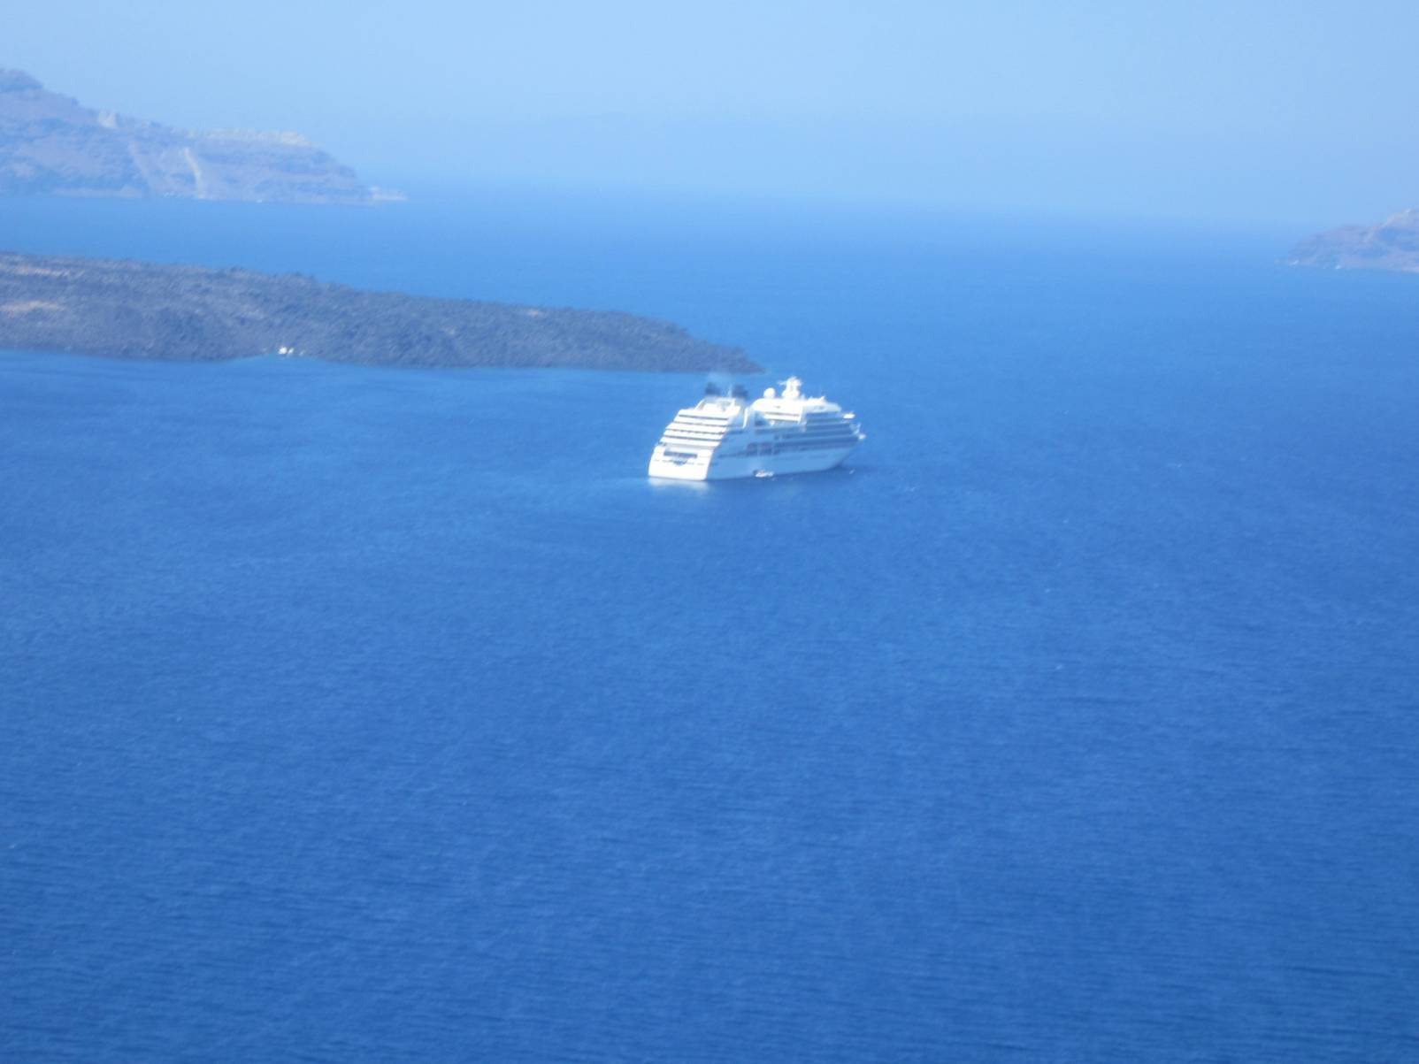
Fotografías Mari Tere

Slide 48

Fotografías Mari Tere

Slide 49

Fotografías Mari Tere

Slide 50

Fotografías Mari Tere
Momento cumbre en cubierta:
sus incomparables puestas de sol

Slide 51

Fotografías Mari Tere

Slide 52

Fotografías Mari Tere

Slide 53

Fotografías Mari Tere

Slide 54

Fotografías Mari Tere

Slide 55

Fotografías Mari Tere

Slide 56

Fotografías Mari Tere

Slide 57

Fotografías Mari Tere

Slide 58

Fotografías Mari Tere

Slide 59

Fotografías Mari Tere

Slide 60

Rumbo a la Isla de Cefalonia
Argostoli - Grecia

Slide 61








Fotografías y diseño
María Teresa Espín

Slide 62



Accede a la sección que desees desde aquí:
Propia Creación
De la Red
Dedicatorias | Fechas Especiales | Graciosos
Historia y Arte | Lugares | Musicales
Naturaleza y Ciencias | Política | Reflexión
Religiosos | Románticos | Salud
Dedicatorias | Fechas Especiales | Graciosos
Historia y Arte | Lugares | Musicales
Naturaleza y Ciencias | Política | Reflexión
Religiosos | Románticos | Salud
Si deseas recibir pps periódicamente en tu correo electrónico subscríbete aquí:

